Slide 1
Организация циклов взаимодействия индивида с предметной областью: соотношение актуалгенеза психологических структур и функциональных систем.
Н.Е. Максимова
Кандидат психологических наук Институт психологии РАН
Лаборатория психофизиологии им. В.Б. Швыркова.
И.О. Александров
Доктор психологических наук Институт психологии РАН
Лаборатория психофизиологии им. В.Б. Швыркова.
Март 2021

Slide 2
АННОТАЦИЯ. Основные цели работы – (1) установить соответствие конфигурации и амплитудных характеристик потенциала универсальной конфигурации, динамики актуализации наборов психологических структур (ПС) и организации функциональных систем (ФС) в процессе реализации и смены последовательных поведенческих актов, (2) определить степень связности актуалгенеза ПС и ФС при реализации последовательности конкурирующих поведенческих актов, в которых инструкцией задается морфологическое различие состава ФС таких актов. Проанализировано соотношение ПС и ФС в пяти различных ситуациях исследования. установлено закономерное согласованное изменение соотношения ПС и ФС при реализации и смене поведенческих актов. В начале реализации поведенческого акта составы ПС и ФС не определены, на интервале реализации поведенческого акта происходит селекция наборов ПС и ФС, необходимых для достижения результата. Селекция проходит последовательные стадии и завершается тогда, когда актуализируются согласованные наборы ПС и ФС, обеспечивающие достижение результата и не прерывающие текущее поведение. При достижении результата поведенческого акта происходит смена наборов ПС и ФС, обеспечивающих реализацию последовательных поведенческих актов. В условиях реализации конкурирующих последовательных поведенческих актов актуализируются наборы и ПС, и ФС, специфичные для каждого из актов, но пересекающиеся по составу. Определены характеристики методических средств, необходимые для изучения согласования актуалгенеза ПС и ФС.
Notes:
3.3. Сопоставление компонентного состава стратегий, сформированных у виртуальных игроков.
Сопоставляли компонентный состав стратегий, входящих в структуры знания пар виртуальных итроков.
Для каждой пары виртуальных игроков составляли списки стратегий, в которых выделяли три группы:
(1) стратегии с полностью общим составом компонентов;
(2) стратегии с частично пересекающимся составом компонентов;
(2) стратегии, компонентный состав которых полностью специфичен для данного виртуального игрока (стратегии с частичным сходством).
В группе с высокой склонностью к диссоциативному поведению и глубины эффекта релаксации (группы 1 и 2) количество стратегий, общих для пары виртуальных игроков, варьировало от 1 до 7; у лиц с низкой выраженностью (группы 3 и 4) – от 3 до 12. Для специфических стратегий в группах 1 и 2 размах составил 3 – 14, а в группах 3 и 4 – от 1 до 7. Для стратегий с частичным сходством размах в группах 1 и 2 составил 4 – 14, а в группах 3 и 4 – от 10 до 23.
Статистические оценки показали, что различия для всех вариантов сходства/несходства стратегий достоверны (точный критерий Манна-Уитни):
для стратегий с полностью общим составом компонентов: Z = -3.159, p = 0.001;
для стратегий с частично пересекающимся составом компонентов: Z = -3.655, p = 9.08*10⁻⁵;
для стратегий, компонентный состав которых полностью специфичен для данного виртуального игрока: Z = -2.441, p = 0.014.
Сравнение количества стратегий, отнесенных к перечисленным трем группам для доминирующих и субдоминантных виртуальных игроков не выявило достоверных различий: точный тест Манна-Уитни, для всех сравнений |Z| ≤ 0.598, p ≥ 0.571.

Slide 3
Введение представления об институционализированной предметной области в системно-эволюционной парадигме позволило операционализировать компоненты психологического взаимодействия, которое по определению является информационным, знаковым, предметным и социальным. Первый компонент – институционализированное сообщество (члены которого – носители специфических ценностей, норм, правил поведения и взаимоотношений, ролей и статусов), второй компонент - собственно предметная область (объекты, артефакты, отношения между ними, кодифицированные и имплицитные правила их производства, воспроизводства и использования). В процессе взаимодействия индивида как члена институционализированного сообщества с предметной областью формируются модели взаимодействий двух видов: одни модели фиксируются в специализированных компонентах организма индивидов и обладают способностью к самоактуализации, другие фиксируются в артефактах предметной области. Два вида моделей находятся в отношении подобия и являются информационными, знаковыми, предметными и социальными. При взаимодействии индивида с новой предметной областью формируется набор моделей, которые фиксируются в активности групп нейронов со сходной специализацией индивида, и могут рассматриваться как психологические структуры (ПС), подобные им модели, фиксируются в организации предметной области [Максимова, Александров, 2009, 2013; Максимова, Александров и др. 2019].
Notes:
3.3. Сопоставление компонентного состава стратегий, сформированных у виртуальных игроков.
Сопоставляли компонентный состав стратегий, входящих в структуры знания пар виртуальных итроков.
Для каждой пары виртуальных игроков составляли списки стратегий, в которых выделяли три группы:
(1) стратегии с полностью общим составом компонентов;
(2) стратегии с частично пересекающимся составом компонентов;
(2) стратегии, компонентный состав которых полностью специфичен для данного виртуального игрока (стратегии с частичным сходством).
В группе с высокой склонностью к диссоциативному поведению и глубины эффекта релаксации (группы 1 и 2) количество стратегий, общих для пары виртуальных игроков, варьировало от 1 до 7; у лиц с низкой выраженностью (группы 3 и 4) – от 3 до 12. Для специфических стратегий в группах 1 и 2 размах составил 3 – 14, а в группах 3 и 4 – от 1 до 7. Для стратегий с частичным сходством размах в группах 1 и 2 составил 4 – 14, а в группах 3 и 4 – от 10 до 23.
Статистические оценки показали, что различия для всех вариантов сходства/несходства стратегий достоверны (точный критерий Манна-Уитни):
для стратегий с полностью общим составом компонентов: Z = -3.159, p = 0.001;
для стратегий с частично пересекающимся составом компонентов: Z = -3.655, p = 9.08*10⁻⁵;
для стратегий, компонентный состав которых полностью специфичен для данного виртуального игрока: Z = -2.441, p = 0.014.
Сравнение количества стратегий, отнесенных к перечисленным трем группам для доминирующих и субдоминантных виртуальных игроков не выявило достоверных различий: точный тест Манна-Уитни, для всех сравнений |Z| ≤ 0.598, p ≥ 0.571.

Slide 4
Высказано предположение о том, что каждый цикл взаимодействия индивида с предметной областью реализуется как поведенческий акт, для достижения цели которого необходима актуализация как определенного набора ПС, так и набора общеорганизменных функциональных систем (ФС). ПС представляют собой совокупность групп нейронов, специализация которых относительно моделей взаимодействия с предметной областью сохраняется на протяжении жизни индивида и составляет основу для дальнейших дифференциаций. Общеорганизменные ФС определены П.К. Анохиным как временные констелляции “…избирательно вовлеченных компонентов, у которых взаимодействие и взаимоотношения принимают характер взаимоСОдействия компонентов на получение фокусированного полезного результата” [Анохин, 1975]. При этом ПС выступают как репликаторы для организации набора ФС, то есть для построения актуальной в данной реализации взаимодействия «временной констелляции избирательно вовлеченных компонентов организма». Такое соотношение ПС и ФС соответствует общебиологической матричной схеме соотношения генотипа и фенотипа. Такое соотношение ПС и ФС снимает парадокс длительного сохранения «временной констелляции» и объясняет возможность «извлечения ФС из памяти».
см. [Максимова Н.Е., Александров И.О., Заварнова Ю.А., Свиридов В.С., Турубар Д.С. Дифференциация и организация психологических структур при взаимодействии индивида с новыми предметными областями. Часть I. Свойства аутореплицирующихся структур и их операционализация // Психологический журнал. 2019. Т. 40. № 1; Часть II. Эмпирические доказательства существования аутореплицирующихся структур // Психологический журнал. 2019. Т. 40. № 2]
Notes:
3.3. Сопоставление компонентного состава стратегий, сформированных у виртуальных игроков.
Сопоставляли компонентный состав стратегий, входящих в структуры знания пар виртуальных итроков.
Для каждой пары виртуальных игроков составляли списки стратегий, в которых выделяли три группы:
(1) стратегии с полностью общим составом компонентов;
(2) стратегии с частично пересекающимся составом компонентов;
(2) стратегии, компонентный состав которых полностью специфичен для данного виртуального игрока (стратегии с частичным сходством).
В группе с высокой склонностью к диссоциативному поведению и глубины эффекта релаксации (группы 1 и 2) количество стратегий, общих для пары виртуальных игроков, варьировало от 1 до 7; у лиц с низкой выраженностью (группы 3 и 4) – от 3 до 12. Для специфических стратегий в группах 1 и 2 размах составил 3 – 14, а в группах 3 и 4 – от 1 до 7. Для стратегий с частичным сходством размах в группах 1 и 2 составил 4 – 14, а в группах 3 и 4 – от 10 до 23.
Статистические оценки показали, что различия для всех вариантов сходства/несходства стратегий достоверны (точный критерий Манна-Уитни):
для стратегий с полностью общим составом компонентов: Z = -3.159, p = 0.001;
для стратегий с частично пересекающимся составом компонентов: Z = -3.655, p = 9.08*10⁻⁵;
для стратегий, компонентный состав которых полностью специфичен для данного виртуального игрока: Z = -2.441, p = 0.014.
Сравнение количества стратегий, отнесенных к перечисленным трем группам для доминирующих и субдоминантных виртуальных игроков не выявило достоверных различий: точный тест Манна-Уитни, для всех сравнений |Z| ≤ 0.598, p ≥ 0.571.

Slide 5
Теоретическая гипотеза. Текущее поведение индивида осуществляется как последовательность циклов взаимодействия с институционализированной предметной областью, реализующихся через последовательность поведенческих актов. На интервале реализации поведенческого акта происходит актуализация и отбор подмножества ПС и согласованного с этим подмножеством набора ФС. Актуализация и согласование наборов ПС и ФС необходимы для достижения цели без нарушения текущего поведения.
Новизна настоящей работы состоит в пересмотре результатов, полученных в предыдущих исследованиях, для того чтобы оценить достоверность новой теоретической гипотезы и сформулировать необходимые требования к планируемым эмпирическим исследованиям.
Ранее был описан медленный потенциал мозга универсальной конфигурации, который соответствует реализации и смене последовательных поведенческих актов [Максимова, Александров, 1987]. Все известные виды связанных с событиями потенциалов представляют собой фрагменты или аспекты (варианты усреднения) потенциала универсальной конфигурации. В многочисленных исследованиях показана связь параметров различных типов связанных с событиями потенциалов как со всеми известными психологическими феноменами, с различными характеристиками окружения и внутренней среды организма так и с активностью всех составляющих мозговой активности – спайковой и медленной активностью нейронов, глиальных клеток, капилляров, согласованной в рамках текущего поведения. Поэтому потенциал универсальной конфигурации можно рассматривать как интегральный показатель актуализации и отбора ПС и ФС, обеспечивающих текущее поведение.
Notes:
3.3. Сопоставление компонентного состава стратегий, сформированных у виртуальных игроков.
Сопоставляли компонентный состав стратегий, входящих в структуры знания пар виртуальных итроков.
Для каждой пары виртуальных игроков составляли списки стратегий, в которых выделяли три группы:
(1) стратегии с полностью общим составом компонентов;
(2) стратегии с частично пересекающимся составом компонентов;
(2) стратегии, компонентный состав которых полностью специфичен для данного виртуального игрока (стратегии с частичным сходством).
В группе с высокой склонностью к диссоциативному поведению и глубины эффекта релаксации (группы 1 и 2) количество стратегий, общих для пары виртуальных игроков, варьировало от 1 до 7; у лиц с низкой выраженностью (группы 3 и 4) – от 3 до 12. Для специфических стратегий в группах 1 и 2 размах составил 3 – 14, а в группах 3 и 4 – от 1 до 7. Для стратегий с частичным сходством размах в группах 1 и 2 составил 4 – 14, а в группах 3 и 4 – от 10 до 23.
Статистические оценки показали, что различия для всех вариантов сходства/несходства стратегий достоверны (точный критерий Манна-Уитни):
для стратегий с полностью общим составом компонентов: Z = -3.159, p = 0.001;
для стратегий с частично пересекающимся составом компонентов: Z = -3.655, p = 9.08*10⁻⁵;
для стратегий, компонентный состав которых полностью специфичен для данного виртуального игрока: Z = -2.441, p = 0.014.
Сравнение количества стратегий, отнесенных к перечисленным трем группам для доминирующих и субдоминантных виртуальных игроков не выявило достоверных различий: точный тест Манна-Уитни, для всех сравнений |Z| ≤ 0.598, p ≥ 0.571.

Slide 6
Предмет исследования. Согласованность актуалгенеза и отбора ПС и ФС при реализации и смене последовательных поведенческих актов.
Объект исследования. Индивиды (люди и животные) выполняющие задачи разной степени сложности.
Цели исследования:
Установить соответствие конфигурации и амплитудных характеристик потенциала универсальной конфигурации, динамики актуализации наборов ПС и организации ФС в процессе реализации и смены последовательных поведенческих актов.
Определить степень связности актуалгенеза ПС и ФС при реализации последовательности конкурирующих поведенческих актов, в которых инструкцией задается морфологическое различие состава ФС таких актов.
Гипотезы исследования.
1а. Динамика изменения наборов ПС при реализации и смене последовательных поведенческих актов сопряжена с характеристиками компонентов потенциала универсальной конфигурации.
1б. Динамика отбора ФС при реализации и смене последовательных поведенческих актов сопряжена с основными компонентами и амплитудными характеристиками потенциала универсальной конфигурации.
1в. Для последовательных поведенческих актов существует соответствие динамики актуалгенеза ПС и отбора ФС.
2. При реализации двух конкурирующих последовательностей поведенческих актов наборы ПС и ФС для каждого из актов специфичны и не пересекаются по составу.
2. (альтернатива). При реализации двух конкурирующих последовательностей поведенческих актов наборы ПС и ФС для каждого из актов специфичны, но пересекаются по составу.
Notes:
3.3. Сопоставление компонентного состава стратегий, сформированных у виртуальных игроков.
Сопоставляли компонентный состав стратегий, входящих в структуры знания пар виртуальных итроков.
Для каждой пары виртуальных игроков составляли списки стратегий, в которых выделяли три группы:
(1) стратегии с полностью общим составом компонентов;
(2) стратегии с частично пересекающимся составом компонентов;
(2) стратегии, компонентный состав которых полностью специфичен для данного виртуального игрока (стратегии с частичным сходством).
В группе с высокой склонностью к диссоциативному поведению и глубины эффекта релаксации (группы 1 и 2) количество стратегий, общих для пары виртуальных игроков, варьировало от 1 до 7; у лиц с низкой выраженностью (группы 3 и 4) – от 3 до 12. Для специфических стратегий в группах 1 и 2 размах составил 3 – 14, а в группах 3 и 4 – от 1 до 7. Для стратегий с частичным сходством размах в группах 1 и 2 составил 4 – 14, а в группах 3 и 4 – от 10 до 23.
Статистические оценки показали, что различия для всех вариантов сходства/несходства стратегий достоверны (точный критерий Манна-Уитни):
для стратегий с полностью общим составом компонентов: Z = -3.159, p = 0.001;
для стратегий с частично пересекающимся составом компонентов: Z = -3.655, p = 9.08*10⁻⁵;
для стратегий, компонентный состав которых полностью специфичен для данного виртуального игрока: Z = -2.441, p = 0.014.
Сравнение количества стратегий, отнесенных к перечисленным трем группам для доминирующих и субдоминантных виртуальных игроков не выявило достоверных различий: точный тест Манна-Уитни, для всех сравнений |Z| ≤ 0.598, p ≥ 0.571.

Slide 7
МЕТОДИКА
Notes:
3.3. Сопоставление компонентного состава стратегий, сформированных у виртуальных игроков.
Сопоставляли компонентный состав стратегий, входящих в структуры знания пар виртуальных итроков.
Для каждой пары виртуальных игроков составляли списки стратегий, в которых выделяли три группы:
(1) стратегии с полностью общим составом компонентов;
(2) стратегии с частично пересекающимся составом компонентов;
(2) стратегии, компонентный состав которых полностью специфичен для данного виртуального игрока (стратегии с частичным сходством).
В группе с высокой склонностью к диссоциативному поведению и глубины эффекта релаксации (группы 1 и 2) количество стратегий, общих для пары виртуальных игроков, варьировало от 1 до 7; у лиц с низкой выраженностью (группы 3 и 4) – от 3 до 12. Для специфических стратегий в группах 1 и 2 размах составил 3 – 14, а в группах 3 и 4 – от 1 до 7. Для стратегий с частичным сходством размах в группах 1 и 2 составил 4 – 14, а в группах 3 и 4 – от 10 до 23.
Статистические оценки показали, что различия для всех вариантов сходства/несходства стратегий достоверны (точный критерий Манна-Уитни):
для стратегий с полностью общим составом компонентов: Z = -3.159, p = 0.001;
для стратегий с частично пересекающимся составом компонентов: Z = -3.655, p = 9.08*10⁻⁵;
для стратегий, компонентный состав которых полностью специфичен для данного виртуального игрока: Z = -2.441, p = 0.014.
Сравнение количества стратегий, отнесенных к перечисленным трем группам для доминирующих и субдоминантных виртуальных игроков не выявило достоверных различий: точный тест Манна-Уитни, для всех сравнений |Z| ≤ 0.598, p ≥ 0.571.

Slide 8
Все исследовательские ситуации в работе могут быть рассмотрены как институционализированные предметные области, поскольку в них выделяются основные компоненты: определена предметная область (артефакты), правила (эксплицитные и имплицитные) и члены институционализированного сообщества, обладающие ролями и статусами, участник исследования является членом институционализированного сообщества наряду с экспериментатором, который регламентирует выполнение задачи. Корректность использования правил и решений оценивается в общении с экспериментатором, причем в методике «Стратегическая игра “Крестики-нолики на поле 15х15”» – во взаимодействии с партнером.
Компонентные составы ПС были реконструированы по достигаемым результатам и по активности нейронов (у животных), с использованием специально разработанных алгоритмов.
Актуализацию и процессы отбора ФС оценивали по характеристикам двигательной активности.
Notes:
3.3. Сопоставление компонентного состава стратегий, сформированных у виртуальных игроков.
Сопоставляли компонентный состав стратегий, входящих в структуры знания пар виртуальных итроков.
Для каждой пары виртуальных игроков составляли списки стратегий, в которых выделяли три группы:
(1) стратегии с полностью общим составом компонентов;
(2) стратегии с частично пересекающимся составом компонентов;
(2) стратегии, компонентный состав которых полностью специфичен для данного виртуального игрока (стратегии с частичным сходством).
В группе с высокой склонностью к диссоциативному поведению и глубины эффекта релаксации (группы 1 и 2) количество стратегий, общих для пары виртуальных игроков, варьировало от 1 до 7; у лиц с низкой выраженностью (группы 3 и 4) – от 3 до 12. Для специфических стратегий в группах 1 и 2 размах составил 3 – 14, а в группах 3 и 4 – от 1 до 7. Для стратегий с частичным сходством размах в группах 1 и 2 составил 4 – 14, а в группах 3 и 4 – от 10 до 23.
Статистические оценки показали, что различия для всех вариантов сходства/несходства стратегий достоверны (точный критерий Манна-Уитни):
для стратегий с полностью общим составом компонентов: Z = -3.159, p = 0.001;
для стратегий с частично пересекающимся составом компонентов: Z = -3.655, p = 9.08*10⁻⁵;
для стратегий, компонентный состав которых полностью специфичен для данного виртуального игрока: Z = -2.441, p = 0.014.
Сравнение количества стратегий, отнесенных к перечисленным трем группам для доминирующих и субдоминантных виртуальных игроков не выявило достоверных различий: точный тест Манна-Уитни, для всех сравнений |Z| ≤ 0.598, p ≥ 0.571.

Slide 9
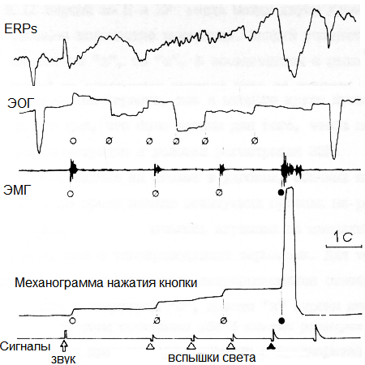
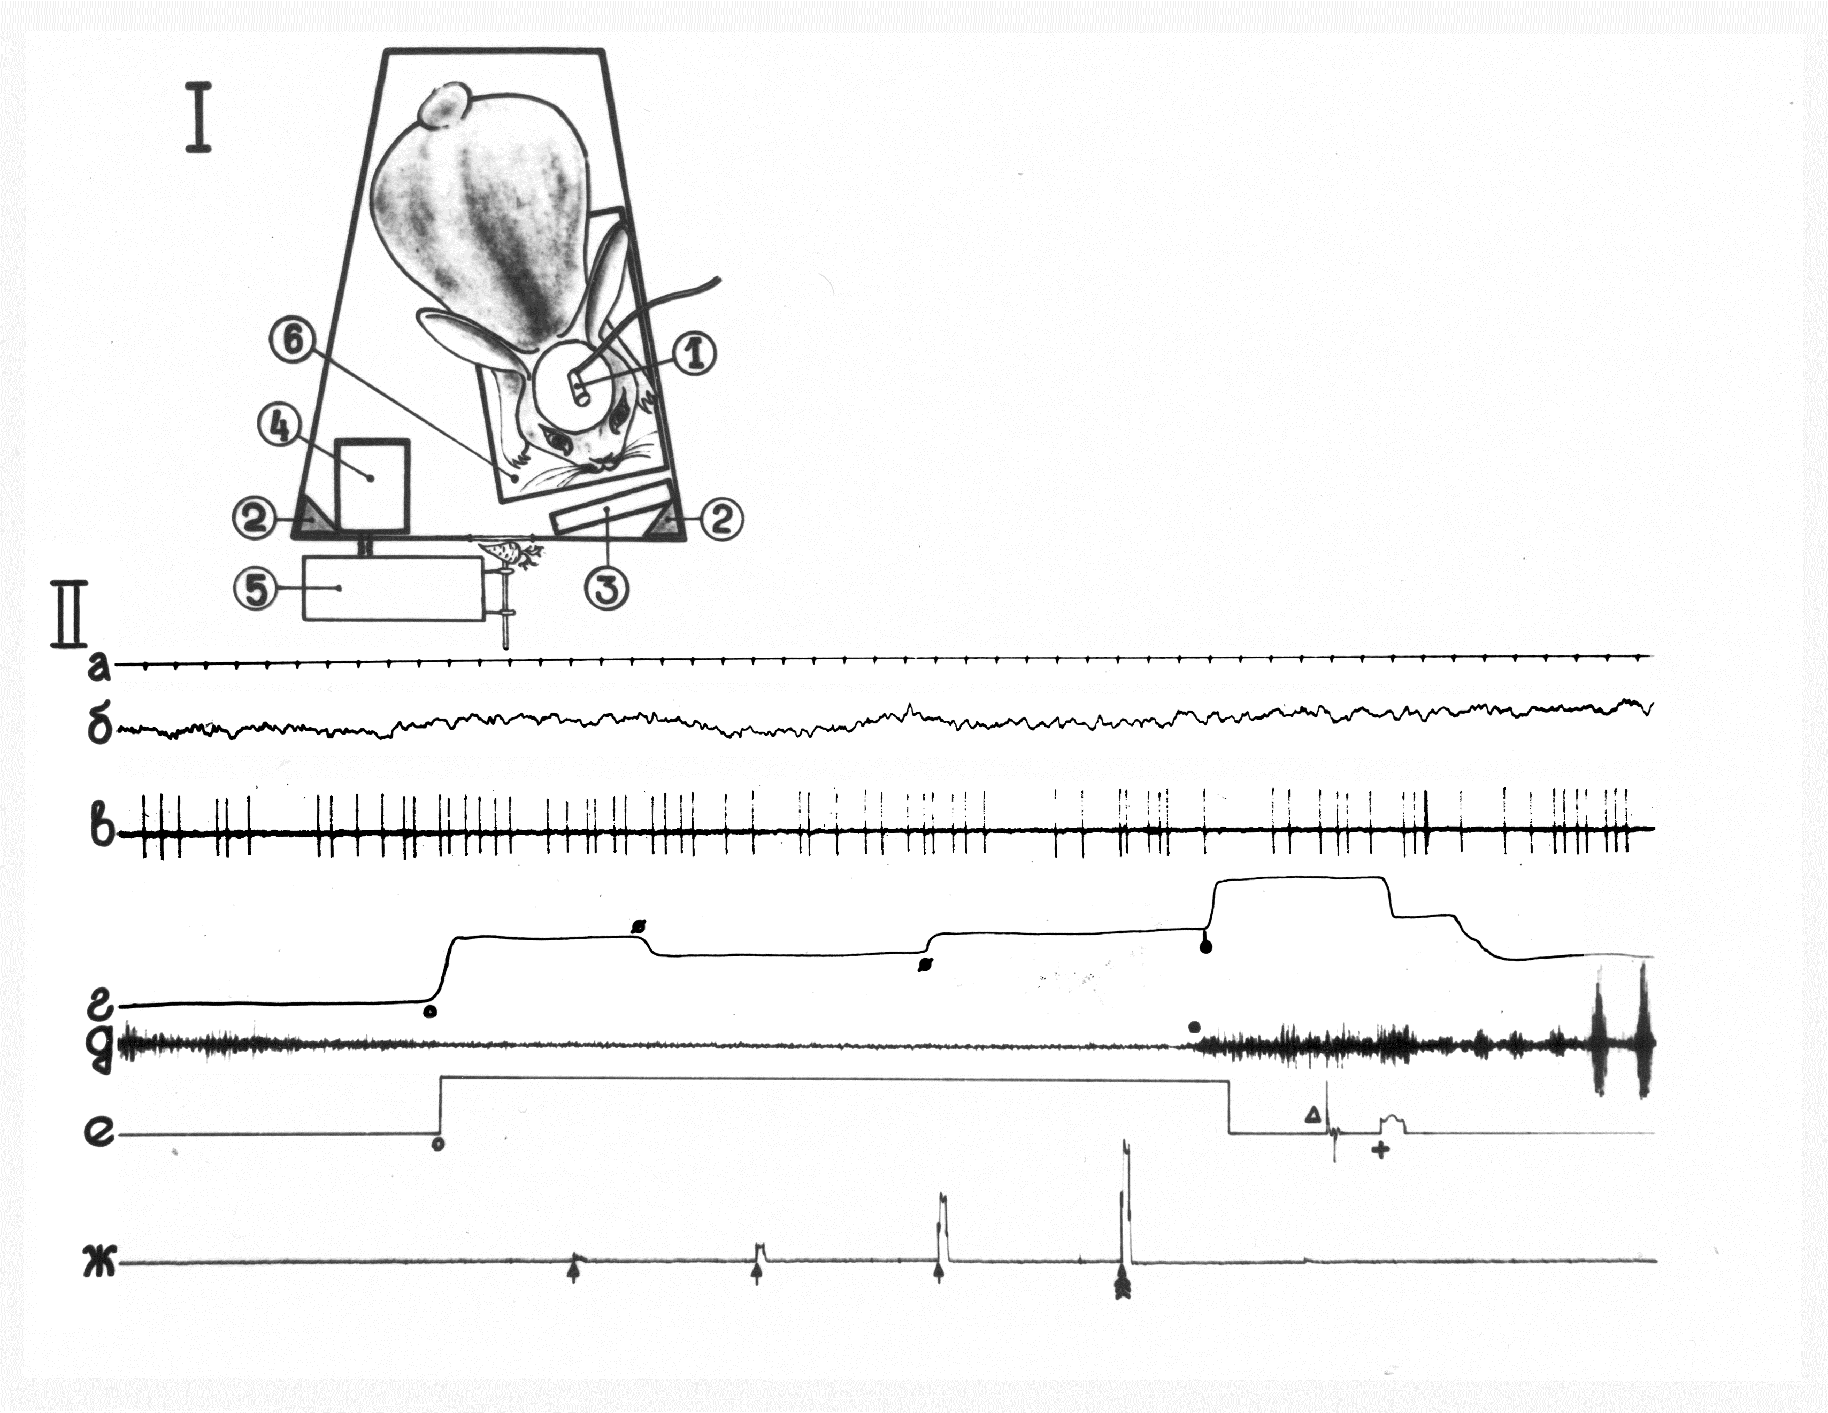
МЕТОДИКА ОБНАРУЖЕНИЯ СВЕТОВОГО СИГНАЛА ОКОЛОПОРОГОВОЙ ЯРКОСТИ.
Максимова Н.Е., Александров И.О. Типология медленных потенциалов мозга, нейрональная активность и динамика системной
организации поведения // ЭЭГ и нейрональная активность в психофизиологических исследованиях. Москва, 1987. С. 44-72.
Александров И.О. Психофизиологическое исследование поведения человека и животных при обнаружении сигнала /
Психофизика дискретных и непрерывных задач. М.: Наука. 1985. С. 195 – 228.
Для задания ситуации обнаружения в экспериментах и с человеком и с животными был использован метод границ в восходящем варианте. В течение интервала наблюдения, на экране (размером 30х40 мм) предъявлялись бесшумные вспышки света (по 4-7 в серии) нарастающей интенсивности от 10-5 до 10-2 нт, с интервалами между вспышками 1200 мс. Длительность вспышек составляла 50 мс. Методика позволяет различить три исхода обнаружения: правильные ответы (H), ложные тревоги (FA) и пропуски сигнала (MS).
Эксперимент 1. В исследовании принимали участие 10 человек. Испытуемым предлагалось фиксировать взгляд на заданной точке и при появлении вспышки света нажимать на кнопку как можно быстрее. Начало каждого интервала наблюдения задавалось предупреждающим сигналом, за которым через 1-4 с следовало предъявление серии вспышек. Регистрировали 7 отведений ЭЭГ (F₃, F₄, C_{Z}, Р₃, Р₄, O₁, O₂) по системе 10/20 в полосе до 1000 Гц, постоянная времени 2 с. Референтом служил объединенный ушной электрод. Двигательную активность контролировали по записи движений глаз (ЭОГ), движений пальца – по механограмме нажатия на кнопку (регистрировали усилия в диапазоне 0-3000 г) и по ЭМГ m. thenar.
Эксперимент 2. Эксперименты проведены на 10 свободно подвижных кроликах. Животных обучали ожидать предъявления вспышек света в заданной позе на специальной площадке (расстояние от глаз животного до экрана около 10 см) и после появления вспышки света нажимать на педаль, которая включала устройство, подающее порцию пищи. В каждой реализации серия вспышек предъявлялась через 0,5-10 с после момента принятия позы. При отсутствии вспышек нажатие на педаль было неэффективным. Регистрировали ЭЭГ зрительной области коры, спайковую активность нейронов зрительной и моторной областей коры, отметки предъявления вспышек света, нажатия на площадку и педаль, захвата пищи, актограмму движений головы кролика с помощью фотоэлектрической методики.
Notes:
3.3. Сопоставление компонентного состава стратегий, сформированных у виртуальных игроков.
Сопоставляли компонентный состав стратегий, входящих в структуры знания пар виртуальных итроков.
Для каждой пары виртуальных игроков составляли списки стратегий, в которых выделяли три группы:
(1) стратегии с полностью общим составом компонентов;
(2) стратегии с частично пересекающимся составом компонентов;
(2) стратегии, компонентный состав которых полностью специфичен для данного виртуального игрока (стратегии с частичным сходством).
В группе с высокой склонностью к диссоциативному поведению и глубины эффекта релаксации (группы 1 и 2) количество стратегий, общих для пары виртуальных игроков, варьировало от 1 до 7; у лиц с низкой выраженностью (группы 3 и 4) – от 3 до 12. Для специфических стратегий в группах 1 и 2 размах составил 3 – 14, а в группах 3 и 4 – от 1 до 7. Для стратегий с частичным сходством размах в группах 1 и 2 составил 4 – 14, а в группах 3 и 4 – от 10 до 23.
Статистические оценки показали, что различия для всех вариантов сходства/несходства стратегий достоверны (точный критерий Манна-Уитни):
для стратегий с полностью общим составом компонентов: Z = -3.159, p = 0.001;
для стратегий с частично пересекающимся составом компонентов: Z = -3.655, p = 9.08*10⁻⁵;
для стратегий, компонентный состав которых полностью специфичен для данного виртуального игрока: Z = -2.441, p = 0.014.
Сравнение количества стратегий, отнесенных к перечисленным трем группам для доминирующих и субдоминантных виртуальных игроков не выявило достоверных различий: точный тест Манна-Уитни, для всех сравнений |Z| ≤ 0.598, p ≥ 0.571.

Slide 10
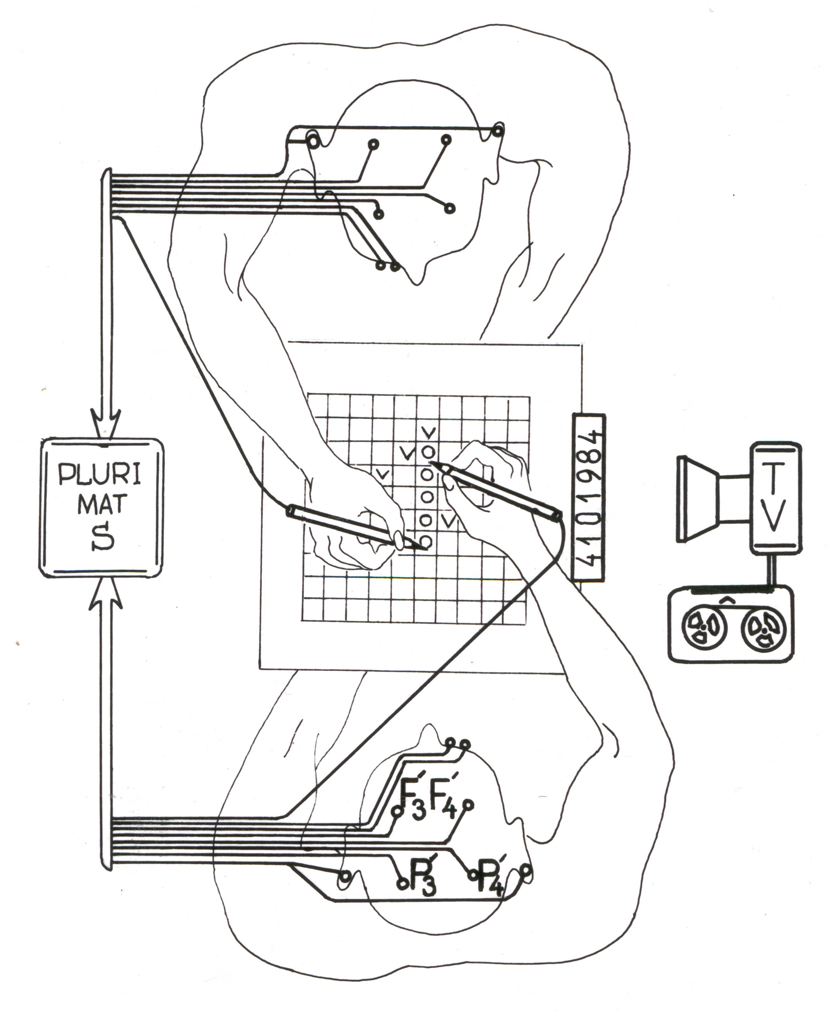
МЕТОДИКА КОНТРОЛИРУЕМОГО ФОРМИРОВАНИЯ КОМПЕТЕНЦИИ В
СТРАТЕГИЧЕСКОЙ ИГРЕ ДВУХ ПАРТНЕРОВ С ПОЛНОЙ ИНФОРМАЦИЕЙ И НУЛЕВОЙ СУММОЙ «КРЕСТИКИ-НОЛИКИ НА ПОЛЕ 15 × 15».
Максимова Н.Е. Системное значение медленных потенциалов мозга. Диссертация на
соискание уч. степени канд. психол. наук / Институт психологии РАН. Москва, 1987
Александров И.О. Формирование структуры индивидуального знания. – М.: Изд-во
“Институт психологии РАН”, 2006.
Участники исследования формировали компетенцию в стратегической игре «Крестики-нолики на поле 15×15». Для выигрыша игрок должен был первым построить непрерывную цепочку из пяти знаков по диагонали, вертикали или горизонтали. Использовали поле из алюминиевой фольги. Игроки ставили знаки фломастерами, заполненными черными токопроводящими чернилами. Перемещения рук в процессе игры, координаты поставленных знаков записывали на видеомагнитофон вместе с табло таймера, время на котором отмечалось с частотой 50 Гц (20 мс интервалы). Фиксировали моменты касания кончиком фломастера фольги и отметку времени с таймера. Каждый игрок сыграл от 14 до 34 игр, длиной от 5 до 27 ходов.
Регистрация и обработка ЭЭГ. У двух игроков одновременно регистрировали ЭЭГ в четырех отведениях (F”₃, F”₄, P’₃, P’₄ по системе 10/10) относительно референта на мочках ушей в полосе частот до 200 Гц с постоянной времени 2 с, ЭОГ. Записывали моменты касания игрового поля фломастерами и сигналы таймера. Потенциалы, связанные с событиями, усредняли от касаний фломастером игрового поля и начала движений руки, которые определяли по видеозаписи. Анализировали конфигурацию потенциалов, соответствующих различным типам ходов, потенциалов, суммированных для ходов на различных этапах игры (в дебюте, миттельшпиле и эндшпиле), а также потенциалов соответствующих движениям руки при выборе хода. Для каждого мгновенного значения амплитуды потенциалов рассчитывали значения дисперсии.
Реконструкция ПС, сформированных в игре. На основании протокола постановки знаков на игровом поле для каждого из партнеров выделяли акты игры. При помощи специальных алгоритмов строили формальное описание ПС, основанное на соответствии компонентов ПС актам игры. Определяли составы множеств компонентов, образующих наборы альтернатив при выборе хода, степень совместимости компонентов, представляющих конкурентные акты игры, устойчивые последовательности реализации актов игры, т. е. стратегии. Выделяли «стратегии строгого порядка» с фиксированным порядком актов, а также «гибкие стратегии», содержащие циклы и петли, т. е. повторы некоторых актов в последовательности.
Notes:
3.3. Сопоставление компонентного состава стратегий, сформированных у виртуальных игроков.
Сопоставляли компонентный состав стратегий, входящих в структуры знания пар виртуальных итроков.
Для каждой пары виртуальных игроков составляли списки стратегий, в которых выделяли три группы:
(1) стратегии с полностью общим составом компонентов;
(2) стратегии с частично пересекающимся составом компонентов;
(2) стратегии, компонентный состав которых полностью специфичен для данного виртуального игрока (стратегии с частичным сходством).
В группе с высокой склонностью к диссоциативному поведению и глубины эффекта релаксации (группы 1 и 2) количество стратегий, общих для пары виртуальных игроков, варьировало от 1 до 7; у лиц с низкой выраженностью (группы 3 и 4) – от 3 до 12. Для специфических стратегий в группах 1 и 2 размах составил 3 – 14, а в группах 3 и 4 – от 1 до 7. Для стратегий с частичным сходством размах в группах 1 и 2 составил 4 – 14, а в группах 3 и 4 – от 10 до 23.
Статистические оценки показали, что различия для всех вариантов сходства/несходства стратегий достоверны (точный критерий Манна-Уитни):
для стратегий с полностью общим составом компонентов: Z = -3.159, p = 0.001;
для стратегий с частично пересекающимся составом компонентов: Z = -3.655, p = 9.08*10⁻⁵;
для стратегий, компонентный состав которых полностью специфичен для данного виртуального игрока: Z = -2.441, p = 0.014.
Сравнение количества стратегий, отнесенных к перечисленным трем группам для доминирующих и субдоминантных виртуальных игроков не выявило достоверных различий: точный тест Манна-Уитни, для всех сравнений |Z| ≤ 0.598, p ≥ 0.571.

Slide 11
МЕТОДИКА РАСПОЗНАВАНИЯ ДВУХ СИГНАЛОВ
(модифицированный вариант «odd-ball paradigm»).
Aleksandrov I., Maksimova N., Näätänen R., Paavilainen P., Reinikainen K., Sams M. Regularities of Actualization of Templates for Standard and Deviant Stimuli in Recognition Task // R. Steyer, K. F. Wender, & K. F. Widaman (Eds.), Psychometric Methodology. Proceedings of the 7th European Meeting of the Psychometric Society in Trier. Stuttgart and New York: Gustav Fischer Verlag, 1993. Pp. 1-6.
Для создания ситуации распознавания сигнала использован модифицированный прием «odd-ball paradigm». Предъявляли случайную (пуассоновскую) последовательность двух звуковых сигналов: «стандарт» ("S", 90 dB, P = 0.8) и «девиант» ("D", 85 dB, P = 0.2) с интервалами 1.5 с. Каждому из пяти участников исследования предъявляли 7 блоков по 500 сигналов. Инструкция определяла правильное распознавание как нажатие на кнопку левой рукой при предъявлении S, а правой рукой – при предъявлении D. Регистрировали ЭМГ mm. thenar правой и левой рук.
Методически были заданы четыре варианта распознавания: S как S (правильное распознавание S), D как D (правильное распознавание D), два варианта ошибочного распознавания - S как D (ошибочное распознавание S), D как S (ошибочное распознавание D). Применение регистрации ЭМГ открывает возможность распознавания других вариантов соотношения активности правой и левой рук, поскольку мышечная активность не ограничивали в инструкции.
Таким образом, наборы функциональных систем, обеспечивающих различные исходы распознавания S и D были разделены. В отличие от ситуации обнаружения порогового сигнала, специфика реализации поведенческих актов при различных исходах и процесс их селекции оказывается не смешанным в едином наборе ФС, а морфологически разделенным.
Перед началом основных серий участники исследования проходили подготовительные серии, в которых обучались правильно распознавать S и D, формировали устойчивые эталоны для распознавания сигналов, так, что каждому набору ФС, обеспечивающему правильное распознавание, соответствовал специфический набор компонентов ПС, лежащий в основе правильного выполнения инструкции.
Notes:
3.3. Сопоставление компонентного состава стратегий, сформированных у виртуальных игроков.
Сопоставляли компонентный состав стратегий, входящих в структуры знания пар виртуальных итроков.
Для каждой пары виртуальных игроков составляли списки стратегий, в которых выделяли три группы:
(1) стратегии с полностью общим составом компонентов;
(2) стратегии с частично пересекающимся составом компонентов;
(2) стратегии, компонентный состав которых полностью специфичен для данного виртуального игрока (стратегии с частичным сходством).
В группе с высокой склонностью к диссоциативному поведению и глубины эффекта релаксации (группы 1 и 2) количество стратегий, общих для пары виртуальных игроков, варьировало от 1 до 7; у лиц с низкой выраженностью (группы 3 и 4) – от 3 до 12. Для специфических стратегий в группах 1 и 2 размах составил 3 – 14, а в группах 3 и 4 – от 1 до 7. Для стратегий с частичным сходством размах в группах 1 и 2 составил 4 – 14, а в группах 3 и 4 – от 10 до 23.
Статистические оценки показали, что различия для всех вариантов сходства/несходства стратегий достоверны (точный критерий Манна-Уитни):
для стратегий с полностью общим составом компонентов: Z = -3.159, p = 0.001;
для стратегий с частично пересекающимся составом компонентов: Z = -3.655, p = 9.08*10⁻⁵;
для стратегий, компонентный состав которых полностью специфичен для данного виртуального игрока: Z = -2.441, p = 0.014.
Сравнение количества стратегий, отнесенных к перечисленным трем группам для доминирующих и субдоминантных виртуальных игроков не выявило достоверных различий: точный тест Манна-Уитни, для всех сравнений |Z| ≤ 0.598, p ≥ 0.571.

Slide 12
МЕТОДИКА КОНТРОЛИРУЕМОГО ФОРМИРОВАНИЯ КОМПЕТЕНЦИИ В
СТРАТЕГИЧЕСКОЙ ИГРЕ С ПОЛНОЙ ИНФОРМАЦИЕЙ И НУЛЕВОЙ СУММОЙ «КРЕСТИКИ-НОЛИКИ НА ПОЛЕ 15 × 15» ДВУХ ВИРТУАЛЬНЫХ ПАРТНЕРОВ, ПРЕДСТАВЛЕННЫХ ПРАВОЙ И ЛЕВОЙ РУКОЙ ИГРОКА
Максимова Н.Е., Александров И.О. Захарова А.В., Воропаев А В. Соотношение организации психологических структур и склонности к диссоциированному поведению// Творчество: наука, искусство, жизнь: Материалы Всероссийской научной конференции, посвященной 95-летию со дня рождения Я. А. Пономарева. М.: Изд-во «Институт психологии РАН», 2015. С. 263 – 267.
В исследовании принимали участие 15 человек (11 женщин и 4 мужчин в возрасте от 20 до 46 лет, медиана возраста – 31 год). ПС формировались в игре двух виртуальных партнеров, представленных левой и правой рукой индивида. Использовали методику контролируемого формирования компетенции в стратегической игре «крестики-нолики на поле 15×15». Регистрировали координаты на поле последовательных ходов и перемещения мыши в процессе выбора хода. Для построения количественного описания ПС применяли специально построенные алгоритмы, позволяющие выделять группы компонентов ПС, образующие стратегии (Александров, 2006). Использовали специально разработанные анкеты для оценки (1) глубины состояния релаксации, (2) точности выполнения инструкции, (3) отношений между виртуальными партнерами. Использовали также адаптированную русскоязычную версию «Шкалы диссоциации DES» (Тарабрина, Агарков и др., 2007), методики «Диагностика межличностных отношений (ДМО)» (Собчик, 1990) и «Включенные фигуры» (Witkin, 1974); оценку доминирования правой/левой руки (Яссман, Данюков, 1999). Участников исследования вводили в состояние релаксации, для этого применяли технику «Состояние покоя» А. В. Воропаева.
Сопоставляли компонентный состав стратегий, входящих в ПС виртуальных игроков. Для каждой пары виртуальных игроков составляли списки стратегий, в которых выделяли три группы:
(1) стратегии с полностью общим составом компонентов;
(2) стратегии с частично пересекающимся составом компонентов;
(2) стратегии, компонентный состав которых полностью специфичен для данного виртуального игрока (стратегии с частичным сходством).
Notes:
3.3. Сопоставление компонентного состава стратегий, сформированных у виртуальных игроков.
Сопоставляли компонентный состав стратегий, входящих в структуры знания пар виртуальных итроков.
Для каждой пары виртуальных игроков составляли списки стратегий, в которых выделяли три группы:
(1) стратегии с полностью общим составом компонентов;
(2) стратегии с частично пересекающимся составом компонентов;
(2) стратегии, компонентный состав которых полностью специфичен для данного виртуального игрока (стратегии с частичным сходством).
В группе с высокой склонностью к диссоциативному поведению и глубины эффекта релаксации (группы 1 и 2) количество стратегий, общих для пары виртуальных игроков, варьировало от 1 до 7; у лиц с низкой выраженностью (группы 3 и 4) – от 3 до 12. Для специфических стратегий в группах 1 и 2 размах составил 3 – 14, а в группах 3 и 4 – от 1 до 7. Для стратегий с частичным сходством размах в группах 1 и 2 составил 4 – 14, а в группах 3 и 4 – от 10 до 23.
Статистические оценки показали, что различия для всех вариантов сходства/несходства стратегий достоверны (точный критерий Манна-Уитни):
для стратегий с полностью общим составом компонентов: Z = -3.159, p = 0.001;
для стратегий с частично пересекающимся составом компонентов: Z = -3.655, p = 9.08*10⁻⁵;
для стратегий, компонентный состав которых полностью специфичен для данного виртуального игрока: Z = -2.441, p = 0.014.
Сравнение количества стратегий, отнесенных к перечисленным трем группам для доминирующих и субдоминантных виртуальных игроков не выявило достоверных различий: точный тест Манна-Уитни, для всех сравнений |Z| ≤ 0.598, p ≥ 0.571.

Slide 13
РЕЗУЛЬТАТЫ
Notes:
3.3. Сопоставление компонентного состава стратегий, сформированных у виртуальных игроков.
Сопоставляли компонентный состав стратегий, входящих в структуры знания пар виртуальных итроков.
Для каждой пары виртуальных игроков составляли списки стратегий, в которых выделяли три группы:
(1) стратегии с полностью общим составом компонентов;
(2) стратегии с частично пересекающимся составом компонентов;
(2) стратегии, компонентный состав которых полностью специфичен для данного виртуального игрока (стратегии с частичным сходством).
В группе с высокой склонностью к диссоциативному поведению и глубины эффекта релаксации (группы 1 и 2) количество стратегий, общих для пары виртуальных игроков, варьировало от 1 до 7; у лиц с низкой выраженностью (группы 3 и 4) – от 3 до 12. Для специфических стратегий в группах 1 и 2 размах составил 3 – 14, а в группах 3 и 4 – от 1 до 7. Для стратегий с частичным сходством размах в группах 1 и 2 составил 4 – 14, а в группах 3 и 4 – от 10 до 23.
Статистические оценки показали, что различия для всех вариантов сходства/несходства стратегий достоверны (точный критерий Манна-Уитни):
для стратегий с полностью общим составом компонентов: Z = -3.159, p = 0.001;
для стратегий с частично пересекающимся составом компонентов: Z = -3.655, p = 9.08*10⁻⁵;
для стратегий, компонентный состав которых полностью специфичен для данного виртуального игрока: Z = -2.441, p = 0.014.
Сравнение количества стратегий, отнесенных к перечисленным трем группам для доминирующих и субдоминантных виртуальных игроков не выявило достоверных различий: точный тест Манна-Уитни, для всех сравнений |Z| ≤ 0.598, p ≥ 0.571.

Slide 14
I . Согласование актуалгенеза ФС и ПС при реализации и смене поведенческих актов
Notes:
3.3. Сопоставление компонентного состава стратегий, сформированных у виртуальных игроков.
Сопоставляли компонентный состав стратегий, входящих в структуры знания пар виртуальных итроков.
Для каждой пары виртуальных игроков составляли списки стратегий, в которых выделяли три группы:
(1) стратегии с полностью общим составом компонентов;
(2) стратегии с частично пересекающимся составом компонентов;
(2) стратегии, компонентный состав которых полностью специфичен для данного виртуального игрока (стратегии с частичным сходством).
В группе с высокой склонностью к диссоциативному поведению и глубины эффекта релаксации (группы 1 и 2) количество стратегий, общих для пары виртуальных игроков, варьировало от 1 до 7; у лиц с низкой выраженностью (группы 3 и 4) – от 3 до 12. Для специфических стратегий в группах 1 и 2 размах составил 3 – 14, а в группах 3 и 4 – от 1 до 7. Для стратегий с частичным сходством размах в группах 1 и 2 составил 4 – 14, а в группах 3 и 4 – от 10 до 23.
Статистические оценки показали, что различия для всех вариантов сходства/несходства стратегий достоверны (точный критерий Манна-Уитни):
для стратегий с полностью общим составом компонентов: Z = -3.159, p = 0.001;
для стратегий с частично пересекающимся составом компонентов: Z = -3.655, p = 9.08*10⁻⁵;
для стратегий, компонентный состав которых полностью специфичен для данного виртуального игрока: Z = -2.441, p = 0.014.
Сравнение количества стратегий, отнесенных к перечисленным трем группам для доминирующих и субдоминантных виртуальных игроков не выявило достоверных различий: точный тест Манна-Уитни, для всех сравнений |Z| ≤ 0.598, p ≥ 0.571.

Slide 15
Реализации поведенческого акта соответствует медленный потенциал сложной конфигурации, включающий
высокоамплитудные позитивные колебания, соответствующие переходу от реализации от предыдущего поведенческого акта к данному акту и перехода от данного поведенческого акта к последующему;
медленные вариации потенциала в интервале между высокоамплитудными позитивными колебаниями;
максимальная негативация потенциала, которое развивается на протяжении поведенческого акта и завершается высокоамплитудным позитивным колебанием при переходе к следующему акту;
низкоамплитудные позитивные колебания, разделяющие медленное негативное отклонение на отдельные субнегативные колебания.
Установлено, что фазы этого потенциала соответствуют
  процессам формирования и реализации функциональных систем, обеспечивающих поведенческий акт и
  активности групп специализированных нейронов, представляющих компоненты психологических структур.
Notes:
3.3. Сопоставление компонентного состава стратегий, сформированных у виртуальных игроков.
Сопоставляли компонентный состав стратегий, входящих в структуры знания пар виртуальных итроков.
Для каждой пары виртуальных игроков составляли списки стратегий, в которых выделяли три группы:
(1) стратегии с полностью общим составом компонентов;
(2) стратегии с частично пересекающимся составом компонентов;
(2) стратегии, компонентный состав которых полностью специфичен для данного виртуального игрока (стратегии с частичным сходством).
В группе с высокой склонностью к диссоциативному поведению и глубины эффекта релаксации (группы 1 и 2) количество стратегий, общих для пары виртуальных игроков, варьировало от 1 до 7; у лиц с низкой выраженностью (группы 3 и 4) – от 3 до 12. Для специфических стратегий в группах 1 и 2 размах составил 3 – 14, а в группах 3 и 4 – от 1 до 7. Для стратегий с частичным сходством размах в группах 1 и 2 составил 4 – 14, а в группах 3 и 4 – от 10 до 23.
Статистические оценки показали, что различия для всех вариантов сходства/несходства стратегий достоверны (точный критерий Манна-Уитни):
для стратегий с полностью общим составом компонентов: Z = -3.159, p = 0.001;
для стратегий с частично пересекающимся составом компонентов: Z = -3.655, p = 9.08*10⁻⁵;
для стратегий, компонентный состав которых полностью специфичен для данного виртуального игрока: Z = -2.441, p = 0.014.
Сравнение количества стратегий, отнесенных к перечисленным трем группам для доминирующих и субдоминантных виртуальных игроков не выявило достоверных различий: точный тест Манна-Уитни, для всех сравнений |Z| ≤ 0.598, p ≥ 0.571.

Slide 16
Конфигурация потенциалов, соответствующих циклу взаимодействия индивида с предметной областью при решении задачи обнаружения порогового светового сигнала
1 – у человека (отведение F₃);
2 – у животного (кролик, область зрительной коры).
Начальный фрагмент потенциала (слева) усреднен
у человека (1) от начала двигательной активности в поведенческом акте наблюдения (после предупреждающего сигнала);
у животного (2) с принятия позы наблюдения на специальной площадке после окончания поедания порции пищи, полученной при правильном обнаружении в предыдущей пробе).
Начальный фрагмент потенциала (справа) усреднен от обнаруженной вспышки света.
В конфигурации потенциалов, соответствующих циклу взаимодействия индивида с предметной областью (поведенческих актов, направленных на обнаружение вспышки света околопороговой яркости) не выявляется межвидовых различий.
Notes:
3.3. Сопоставление компонентного состава стратегий, сформированных у виртуальных игроков.
Сопоставляли компонентный состав стратегий, входящих в структуры знания пар виртуальных итроков.
Для каждой пары виртуальных игроков составляли списки стратегий, в которых выделяли три группы:
(1) стратегии с полностью общим составом компонентов;
(2) стратегии с частично пересекающимся составом компонентов;
(2) стратегии, компонентный состав которых полностью специфичен для данного виртуального игрока (стратегии с частичным сходством).
В группе с высокой склонностью к диссоциативному поведению и глубины эффекта релаксации (группы 1 и 2) количество стратегий, общих для пары виртуальных игроков, варьировало от 1 до 7; у лиц с низкой выраженностью (группы 3 и 4) – от 3 до 12. Для специфических стратегий в группах 1 и 2 размах составил 3 – 14, а в группах 3 и 4 – от 1 до 7. Для стратегий с частичным сходством размах в группах 1 и 2 составил 4 – 14, а в группах 3 и 4 – от 10 до 23.
Статистические оценки показали, что различия для всех вариантов сходства/несходства стратегий достоверны (точный критерий Манна-Уитни):
для стратегий с полностью общим составом компонентов: Z = -3.159, p = 0.001;
для стратегий с частично пересекающимся составом компонентов: Z = -3.655, p = 9.08*10⁻⁵;
для стратегий, компонентный состав которых полностью специфичен для данного виртуального игрока: Z = -2.441, p = 0.014.
Сравнение количества стратегий, отнесенных к перечисленным трем группам для доминирующих и субдоминантных виртуальных игроков не выявило достоверных различий: точный тест Манна-Уитни, для всех сравнений |Z| ≤ 0.598, p ≥ 0.571.

Slide 17
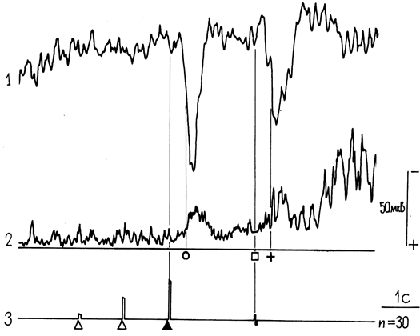
Конфигурация потенциалов, соответствующих нескольким последовательным циклам взаимодействия индивида с предметной областью (последовательности поведенческих актов) в ситуации обнаружения порогового светового сигнала
1 – усредненная ЭЭГ, (кролик, область зрительной коры).
2 – ЭМГ жевательных мышц (модуль значений сигнала).
3 – предъявление вспышек, белые треугольники – необнаруженные вспышки, черный треугольник – обнаруженная вспышка; кружок – начало движения к педали, квадрат – нажатие на педаль, крест – касание моркови
А
Б
В
Поведенческий акт «А» – направлен на обнаружение вспышки света;
Поведенческий акт «Б» – направлен на получение пищи;
Поведенческий акт «В» – направлен на захват пищи и начало жевания.
Конфигурации потенциалов, соответствующих циклу взаимодействия индивида с предметной областью (содержательно различных поведенческих актов А, Б и В) принципиально сходны.
Notes:
3.3. Сопоставление компонентного состава стратегий, сформированных у виртуальных игроков.
Сопоставляли компонентный состав стратегий, входящих в структуры знания пар виртуальных итроков.
Для каждой пары виртуальных игроков составляли списки стратегий, в которых выделяли три группы:
(1) стратегии с полностью общим составом компонентов;
(2) стратегии с частично пересекающимся составом компонентов;
(2) стратегии, компонентный состав которых полностью специфичен для данного виртуального игрока (стратегии с частичным сходством).
В группе с высокой склонностью к диссоциативному поведению и глубины эффекта релаксации (группы 1 и 2) количество стратегий, общих для пары виртуальных игроков, варьировало от 1 до 7; у лиц с низкой выраженностью (группы 3 и 4) – от 3 до 12. Для специфических стратегий в группах 1 и 2 размах составил 3 – 14, а в группах 3 и 4 – от 1 до 7. Для стратегий с частичным сходством размах в группах 1 и 2 составил 4 – 14, а в группах 3 и 4 – от 10 до 23.
Статистические оценки показали, что различия для всех вариантов сходства/несходства стратегий достоверны (точный критерий Манна-Уитни):
для стратегий с полностью общим составом компонентов: Z = -3.159, p = 0.001;
для стратегий с частично пересекающимся составом компонентов: Z = -3.655, p = 9.08*10⁻⁵;
для стратегий, компонентный состав которых полностью специфичен для данного виртуального игрока: Z = -2.441, p = 0.014.
Сравнение количества стратегий, отнесенных к перечисленным трем группам для доминирующих и субдоминантных виртуальных игроков не выявило достоверных различий: точный тест Манна-Уитни, для всех сравнений |Z| ≤ 0.598, p ≥ 0.571.

Slide 18
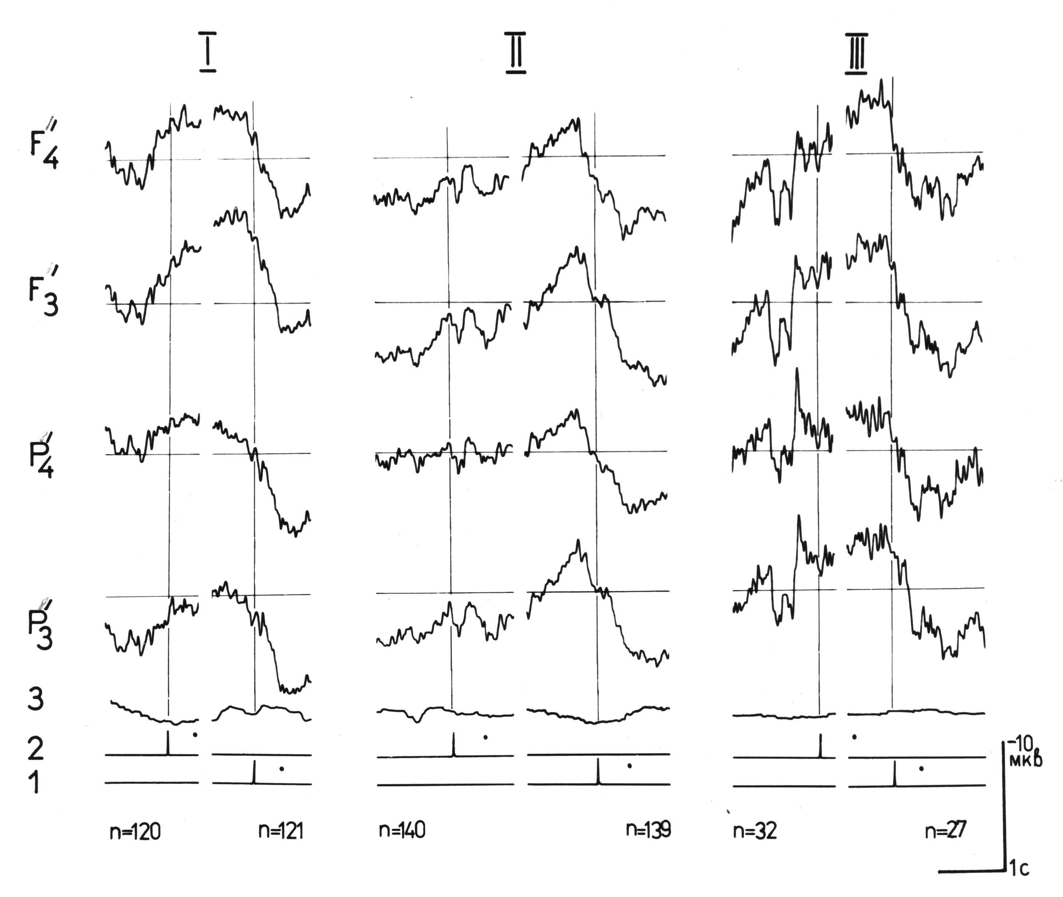
Конфигурация потенциалов, соответствующих поведенческим актам, различающихся содержательно – по целям, начальным условиям и стратегической значимости.
I – дебют, начальная стадия игры.
II – миттельшпиль.
III – эндшпиль, быстрое завершение игры.
1 – написание знаков на поле игроком;
2 – написание знаков на поле оппонентом.
Вариации формы потенциалов для трех сравниваемых стадий стратегической игры не выходят за пределы общей конфигурации потенциала, соответствующего реализации поведенческих актов. Учитывая приведенные данные, а также данные литературы, можно заключить, что это –
потенциал универсальной конфигурации.
Notes:
3.3. Сопоставление компонентного состава стратегий, сформированных у виртуальных игроков.
Сопоставляли компонентный состав стратегий, входящих в структуры знания пар виртуальных итроков.
Для каждой пары виртуальных игроков составляли списки стратегий, в которых выделяли три группы:
(1) стратегии с полностью общим составом компонентов;
(2) стратегии с частично пересекающимся составом компонентов;
(2) стратегии, компонентный состав которых полностью специфичен для данного виртуального игрока (стратегии с частичным сходством).
В группе с высокой склонностью к диссоциативному поведению и глубины эффекта релаксации (группы 1 и 2) количество стратегий, общих для пары виртуальных игроков, варьировало от 1 до 7; у лиц с низкой выраженностью (группы 3 и 4) – от 3 до 12. Для специфических стратегий в группах 1 и 2 размах составил 3 – 14, а в группах 3 и 4 – от 1 до 7. Для стратегий с частичным сходством размах в группах 1 и 2 составил 4 – 14, а в группах 3 и 4 – от 10 до 23.
Статистические оценки показали, что различия для всех вариантов сходства/несходства стратегий достоверны (точный критерий Манна-Уитни):
для стратегий с полностью общим составом компонентов: Z = -3.159, p = 0.001;
для стратегий с частично пересекающимся составом компонентов: Z = -3.655, p = 9.08*10⁻⁵;
для стратегий, компонентный состав которых полностью специфичен для данного виртуального игрока: Z = -2.441, p = 0.014.
Сравнение количества стратегий, отнесенных к перечисленным трем группам для доминирующих и субдоминантных виртуальных игроков не выявило достоверных различий: точный тест Манна-Уитни, для всех сравнений |Z| ≤ 0.598, p ≥ 0.571.

Slide 19
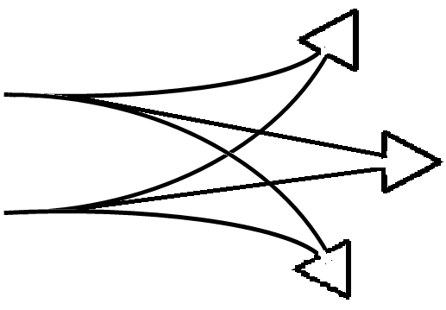
Соотношение потенциала универсальной конфигурации и активности корковых нейронов.
Потенциалы (зрительная область коры) и активность нейронов (61 клетка зрительной и 60 клеток моторной областей коры) зарегистрирована в ситуации обнаружения околопорогового сигнала у 10 кроликов.
Характер активности этих групп нейронов сходен; проанализирована вся их совокупность без разделения по областям коры. Тестирование специализации этих нейронов было невозможно, но по некоторым характеристикам часть из них может быть отнесена к специализированным, то есть представляющим группы, образующие компоненты психологической структуры.
1) Распределение вероятности завершения активаций нейронов, связанных с поведенческим актом ожидания предъявления вспышки света и начала активаций, связанных с актом побежки к педали. Это распределение указывает на глобальную смену состава актуализированных компонентов психологической структуры, оно соответствует развитию высокоамплитудного потенциала (Рзоо), переходу от предыдущего цикла взаимодействия с предметной областью к последующему циклу.
FA
2) Динамика увеличения количества нейронов, активность которых связана только с одним из возможных исходов обнаружения сигнала (пояснения даны на схеме). В начале поведенческого акта наблюдения специализированных нейронов мало, вся совокупность активных нейронов допускает все три исхода обнаружения сигнала (правильные, ложные тревоги и пропуски). К завершению этого поведенческого акта остается активным только подмножество нейронов, специализированных относительно одного конкретного исхода.
Процесс селекции набора нейронов (представляющих компоненты психологической структуры) соответствует развитию негативного отклонения потенциала, а его завершение – достижению максимума негативного отклонения потенциала.
H & FA & MS
H & FA
H & MS
H
H = Hits
FA = False Alarms
MS = Missings of Signals
MS
Notes:
3.3. Сопоставление компонентного состава стратегий, сформированных у виртуальных игроков.
Сопоставляли компонентный состав стратегий, входящих в структуры знания пар виртуальных итроков.
Для каждой пары виртуальных игроков составляли списки стратегий, в которых выделяли три группы:
(1) стратегии с полностью общим составом компонентов;
(2) стратегии с частично пересекающимся составом компонентов;
(2) стратегии, компонентный состав которых полностью специфичен для данного виртуального игрока (стратегии с частичным сходством).
В группе с высокой склонностью к диссоциативному поведению и глубины эффекта релаксации (группы 1 и 2) количество стратегий, общих для пары виртуальных игроков, варьировало от 1 до 7; у лиц с низкой выраженностью (группы 3 и 4) – от 3 до 12. Для специфических стратегий в группах 1 и 2 размах составил 3 – 14, а в группах 3 и 4 – от 1 до 7. Для стратегий с частичным сходством размах в группах 1 и 2 составил 4 – 14, а в группах 3 и 4 – от 10 до 23.
Статистические оценки показали, что различия для всех вариантов сходства/несходства стратегий достоверны (точный критерий Манна-Уитни):
для стратегий с полностью общим составом компонентов: Z = -3.159, p = 0.001;
для стратегий с частично пересекающимся составом компонентов: Z = -3.655, p = 9.08*10⁻⁵;
для стратегий, компонентный состав которых полностью специфичен для данного виртуального игрока: Z = -2.441, p = 0.014.
Сравнение количества стратегий, отнесенных к перечисленным трем группам для доминирующих и субдоминантных виртуальных игроков не выявило достоверных различий: точный тест Манна-Уитни, для всех сравнений |Z| ≤ 0.598, p ≥ 0.571.

Slide 20
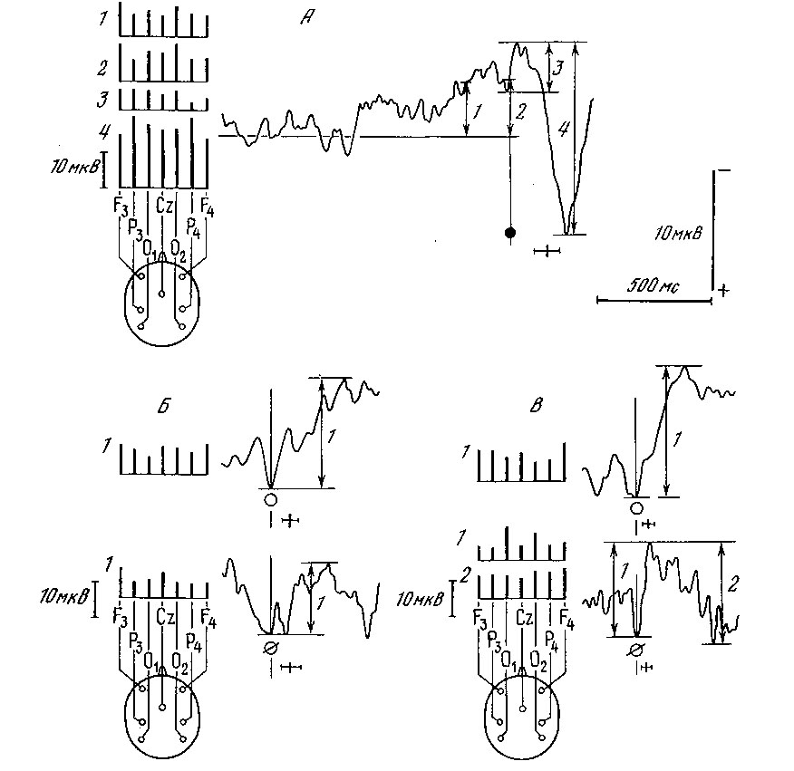
Потенциалы, связанные с началом движений в ситуации обнаружения порогового сигнала
А – усреднение от начала движения при нажатии на кнопку после обнаруженной вспышки.
Б – усреднение от начала микронажатий на кнопку в поведенческом акте наблюдения.
В – усреднение от начала саккадических движений глаз; верхний фрагмент – от начала саккады, первой после предъявления предупреждающего сигнала; нижний фрагмент – от начала саккад на протяжении поведенческого акта наблюдения.
На каждом фрагменте показаны измеряемые величины волн потенциала и распределение этих величин по отведениям.
Приведенные характеристики находятся в точном соответствии с нормативными данными литературы.
Notes:
3.3. Сопоставление компонентного состава стратегий, сформированных у виртуальных игроков.
Сопоставляли компонентный состав стратегий, входящих в структуры знания пар виртуальных итроков.
Для каждой пары виртуальных игроков составляли списки стратегий, в которых выделяли три группы:
(1) стратегии с полностью общим составом компонентов;
(2) стратегии с частично пересекающимся составом компонентов;
(2) стратегии, компонентный состав которых полностью специфичен для данного виртуального игрока (стратегии с частичным сходством).
В группе с высокой склонностью к диссоциативному поведению и глубины эффекта релаксации (группы 1 и 2) количество стратегий, общих для пары виртуальных игроков, варьировало от 1 до 7; у лиц с низкой выраженностью (группы 3 и 4) – от 3 до 12. Для специфических стратегий в группах 1 и 2 размах составил 3 – 14, а в группах 3 и 4 – от 1 до 7. Для стратегий с частичным сходством размах в группах 1 и 2 составил 4 – 14, а в группах 3 и 4 – от 10 до 23.
Статистические оценки показали, что различия для всех вариантов сходства/несходства стратегий достоверны (точный критерий Манна-Уитни):
для стратегий с полностью общим составом компонентов: Z = -3.159, p = 0.001;
для стратегий с частично пересекающимся составом компонентов: Z = -3.655, p = 9.08*10⁻⁵;
для стратегий, компонентный состав которых полностью специфичен для данного виртуального игрока: Z = -2.441, p = 0.014.
Сравнение количества стратегий, отнесенных к перечисленным трем группам для доминирующих и субдоминантных виртуальных игроков не выявило достоверных различий: точный тест Манна-Уитни, для всех сравнений |Z| ≤ 0.598, p ≥ 0.571.

Slide 21
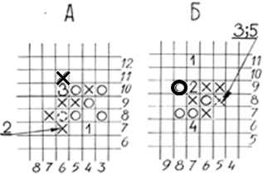
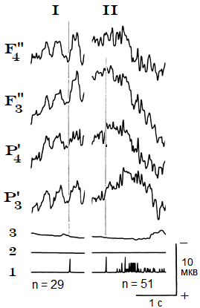
Потенциалы, соответствующие движениям руки игроков при выборе хода в игре «Крестики-нолики»,
усредненные от начала движений руки игрока
не завершающихся написанием знака ;
направленных на написание знака.
Вертикальные линии — моменты начала движения. На отметке касаний в правой части фрагмента I показана гистограмма распределения касаний поля.
Последовательные зависания руки игрока на клетками игрового поля в процессе выбора хода в игре «Крестики-нолики на поле 15х15».
На А: Партия №7 игрока 113 (нолики). После хода оппонента 11/6 («Х» выделен жирным шрифтом) рука игрока последовательно зависает над клетками 7/4 (1), 7/6 (2), 10/6 (3), затем игрок ставит на поле знак «O» на клетке поля 8/6 (помечен пунктиром.
На Б: Партия №19 игрока 53 (крестики). После хода оппонента 9/8 («O» выделен жирным шрифтом) отмечены последовательные зависания руки игрока над клетками 11/7 (1), 9/7 (2), 8/5 (3), 6/7 (4), 8/5 (5), после этого игрок поставил знак «Х» в клетку поля 8/5 (отмечен пунктиром).
В ситуации обнаружения порогового сигнала, и при выборе хода в стратегической игре моменту начала движений соответствует позитивное колебание и начало позитивного отклонения потенциала.
Notes:
3.3. Сопоставление компонентного состава стратегий, сформированных у виртуальных игроков.
Сопоставляли компонентный состав стратегий, входящих в структуры знания пар виртуальных итроков.
Для каждой пары виртуальных игроков составляли списки стратегий, в которых выделяли три группы:
(1) стратегии с полностью общим составом компонентов;
(2) стратегии с частично пересекающимся составом компонентов;
(2) стратегии, компонентный состав которых полностью специфичен для данного виртуального игрока (стратегии с частичным сходством).
В группе с высокой склонностью к диссоциативному поведению и глубины эффекта релаксации (группы 1 и 2) количество стратегий, общих для пары виртуальных игроков, варьировало от 1 до 7; у лиц с низкой выраженностью (группы 3 и 4) – от 3 до 12. Для специфических стратегий в группах 1 и 2 размах составил 3 – 14, а в группах 3 и 4 – от 1 до 7. Для стратегий с частичным сходством размах в группах 1 и 2 составил 4 – 14, а в группах 3 и 4 – от 10 до 23.
Статистические оценки показали, что различия для всех вариантов сходства/несходства стратегий достоверны (точный критерий Манна-Уитни):
для стратегий с полностью общим составом компонентов: Z = -3.159, p = 0.001;
для стратегий с частично пересекающимся составом компонентов: Z = -3.655, p = 9.08*10⁻⁵;
для стратегий, компонентный состав которых полностью специфичен для данного виртуального игрока: Z = -2.441, p = 0.014.
Сравнение количества стратегий, отнесенных к перечисленным трем группам для доминирующих и субдоминантных виртуальных игроков не выявило достоверных различий: точный тест Манна-Уитни, для всех сравнений |Z| ≤ 0.598, p ≥ 0.571.

Slide 22
I
Динамика вариативности потенциала универсальной конфигурации.
I, сверху – потенциал универсальной конфигурации при решении задачи обнаружения порогового сигнала. Отведение F”₃.
а – усреднение от предупреждающего сигнала;
б – усреднение от обнаруженной вспышки света.
Снизу – среднеквадратичное отклонение усредненного потенциала.
Стрелка – предупреждающий сигнал, белый треугольник – необнаруженная, черный – обнаруженная вспышка света.
II, сверху – схема потенциала универсальной конфигурации при совершении акта игры (стратегическая игра двух партнеров «Крестики-нолики на поле 15х15»).
Снизу – распределения вероятности появления максимумов (жирная линия) и минимумов (тонкая линия) среднеквадратичного отклонения усредненного потенциала для четырех отведений ЭЭГ.
Шаг гистограмм – 100 мс.
Минимальные значения дисперсий мгновенных значений потенциала универсальной конфигурации соответствуют максимальным негативностям; максимальные значения дисперсии характерны для позитивных колебаний. Для развития негативного сдвига потенциала, приближающегося к завершению цикла взаимодействия (достижению результата акта) характерен градиент увеличение устойчивости формы потенциала.
а
б
II
Notes:
3.3. Сопоставление компонентного состава стратегий, сформированных у виртуальных игроков.
Сопоставляли компонентный состав стратегий, входящих в структуры знания пар виртуальных итроков.
Для каждой пары виртуальных игроков составляли списки стратегий, в которых выделяли три группы:
(1) стратегии с полностью общим составом компонентов;
(2) стратегии с частично пересекающимся составом компонентов;
(2) стратегии, компонентный состав которых полностью специфичен для данного виртуального игрока (стратегии с частичным сходством).
В группе с высокой склонностью к диссоциативному поведению и глубины эффекта релаксации (группы 1 и 2) количество стратегий, общих для пары виртуальных игроков, варьировало от 1 до 7; у лиц с низкой выраженностью (группы 3 и 4) – от 3 до 12. Для специфических стратегий в группах 1 и 2 размах составил 3 – 14, а в группах 3 и 4 – от 1 до 7. Для стратегий с частичным сходством размах в группах 1 и 2 составил 4 – 14, а в группах 3 и 4 – от 10 до 23.
Статистические оценки показали, что различия для всех вариантов сходства/несходства стратегий достоверны (точный критерий Манна-Уитни):
для стратегий с полностью общим составом компонентов: Z = -3.159, p = 0.001;
для стратегий с частично пересекающимся составом компонентов: Z = -3.655, p = 9.08*10⁻⁵;
для стратегий, компонентный состав которых полностью специфичен для данного виртуального игрока: Z = -2.441, p = 0.014.
Сравнение количества стратегий, отнесенных к перечисленным трем группам для доминирующих и субдоминантных виртуальных игроков не выявило достоверных различий: точный тест Манна-Уитни, для всех сравнений |Z| ≤ 0.598, p ≥ 0.571.

Slide 23
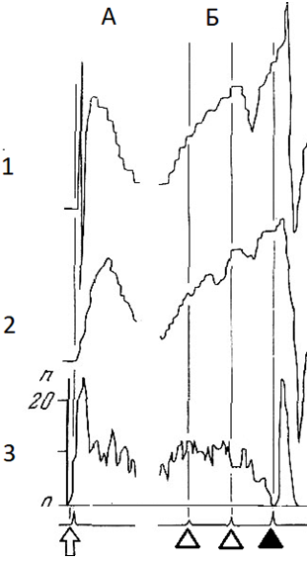
Соответствие потенциала универсальной конфигурации событиям в двигательной активности при реализации задачи обнаружения порогового сигнала человеком.
1 – потенциал, усредненный от предупреждающего сигнала (А), и от обнаруженной вспышки света (Б), отведение F”₃.
2 – кривая, суммирующая медленные потенциалы, регистрируемые при различных движениях при решении задачи обнаружения вспышки света (нажатия на кнопку при обнаружении вспышки, при микронажатиях на кнопку, при саккадических движениях глаз в соответствии с их распределением на этапе наблюдения (3).
Стрелка – предупреждающий сигнал;
Светлые треугольники – необнаруженные вспышки света, темный треугольник – обнаруженная вспышка.
Кривые построены с шагом 50 мс.
Потенциал универсальной конфигурации (1) и форма кривой, моделирующей его как сумму потенциалов, связанных с движениями пальца при нажатии кнопки и саккадических движений глаз (2) весьма сходны: R = 0.8; p = 0.015. R² = 0.64.
Сходство между потенциалом универсальной конфигурации и распределением моментов начала движений пальца и глаз при решении задачи обнаружения сигнала достоверно высокое: минимумы распределения движений соответствуют максимумам негативных отклонений. R² = 0.42.
Динамика реализации функциональных систем объясняет не менее 40% дисперсии амплитуд потенциалов, соответствующих совершению поведенческого актов и их смене.
Notes:
3.3. Сопоставление компонентного состава стратегий, сформированных у виртуальных игроков.
Сопоставляли компонентный состав стратегий, входящих в структуры знания пар виртуальных итроков.
Для каждой пары виртуальных игроков составляли списки стратегий, в которых выделяли три группы:
(1) стратегии с полностью общим составом компонентов;
(2) стратегии с частично пересекающимся составом компонентов;
(2) стратегии, компонентный состав которых полностью специфичен для данного виртуального игрока (стратегии с частичным сходством).
В группе с высокой склонностью к диссоциативному поведению и глубины эффекта релаксации (группы 1 и 2) количество стратегий, общих для пары виртуальных игроков, варьировало от 1 до 7; у лиц с низкой выраженностью (группы 3 и 4) – от 3 до 12. Для специфических стратегий в группах 1 и 2 размах составил 3 – 14, а в группах 3 и 4 – от 1 до 7. Для стратегий с частичным сходством размах в группах 1 и 2 составил 4 – 14, а в группах 3 и 4 – от 10 до 23.
Статистические оценки показали, что различия для всех вариантов сходства/несходства стратегий достоверны (точный критерий Манна-Уитни):
для стратегий с полностью общим составом компонентов: Z = -3.159, p = 0.001;
для стратегий с частично пересекающимся составом компонентов: Z = -3.655, p = 9.08*10⁻⁵;
для стратегий, компонентный состав которых полностью специфичен для данного виртуального игрока: Z = -2.441, p = 0.014.
Сравнение количества стратегий, отнесенных к перечисленным трем группам для доминирующих и субдоминантных виртуальных игроков не выявило достоверных различий: точный тест Манна-Уитни, для всех сравнений |Z| ≤ 0.598, p ≥ 0.571.

Slide 24
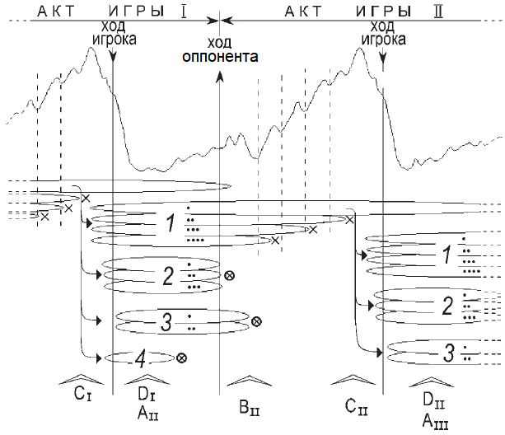
Наборы актуализирующихся компонентов психологической структуры на протяжении поведенческих актов игры и их смены. Сверху — отметка интервалов последовательных актов игры (I и II).
Кривая — схема конфигурации потенциалов универсальной конфигурации, соответствующих реализации последовательных поведенческих актов.
Вертикальные линии — моменты постановки знаков на игровом поле (стрелка вниз — ход игрока, вверх — противника).
Овалы – актуализация наборов компонентов психологической структуры, представляющих акты игры; пересекающиеся овалы — множества таких наборов, соответствующих ожидаемому ходу противника (помечены цифрами 1–4), точки внутри овалов — альтернативные акты игры, составляющие такое множество.
Крестики в кружках — прекращение актуализации наборов при их несоответствии ходу противника; крестики — прекращение актуализации набора компонентов в процессе выбора хода. Вертикальные штриховые линии отмечают моменты начала движения руки игрока при выборе хода.
Внизу: стрелки (^) указывают на интервалы A, B, C, D, для которых возможна количественная оценка характеристик актуализированных наборов компонентов СИЗ (помечены цветными столбиками); индексами I, II и III помечены аналогичные интервалы для последовательных актов.
Notes:
3.3. Сопоставление компонентного состава стратегий, сформированных у виртуальных игроков.
Сопоставляли компонентный состав стратегий, входящих в структуры знания пар виртуальных итроков.
Для каждой пары виртуальных игроков составляли списки стратегий, в которых выделяли три группы:
(1) стратегии с полностью общим составом компонентов;
(2) стратегии с частично пересекающимся составом компонентов;
(2) стратегии, компонентный состав которых полностью специфичен для данного виртуального игрока (стратегии с частичным сходством).
В группе с высокой склонностью к диссоциативному поведению и глубины эффекта релаксации (группы 1 и 2) количество стратегий, общих для пары виртуальных игроков, варьировало от 1 до 7; у лиц с низкой выраженностью (группы 3 и 4) – от 3 до 12. Для специфических стратегий в группах 1 и 2 размах составил 3 – 14, а в группах 3 и 4 – от 1 до 7. Для стратегий с частичным сходством размах в группах 1 и 2 составил 4 – 14, а в группах 3 и 4 – от 10 до 23.
Статистические оценки показали, что различия для всех вариантов сходства/несходства стратегий достоверны (точный критерий Манна-Уитни):
для стратегий с полностью общим составом компонентов: Z = -3.159, p = 0.001;
для стратегий с частично пересекающимся составом компонентов: Z = -3.655, p = 9.08*10⁻⁵;
для стратегий, компонентный состав которых полностью специфичен для данного виртуального игрока: Z = -2.441, p = 0.014.
Сравнение количества стратегий, отнесенных к перечисленным трем группам для доминирующих и субдоминантных виртуальных игроков не выявило достоверных различий: точный тест Манна-Уитни, для всех сравнений |Z| ≤ 0.598, p ≥ 0.571.

Slide 25
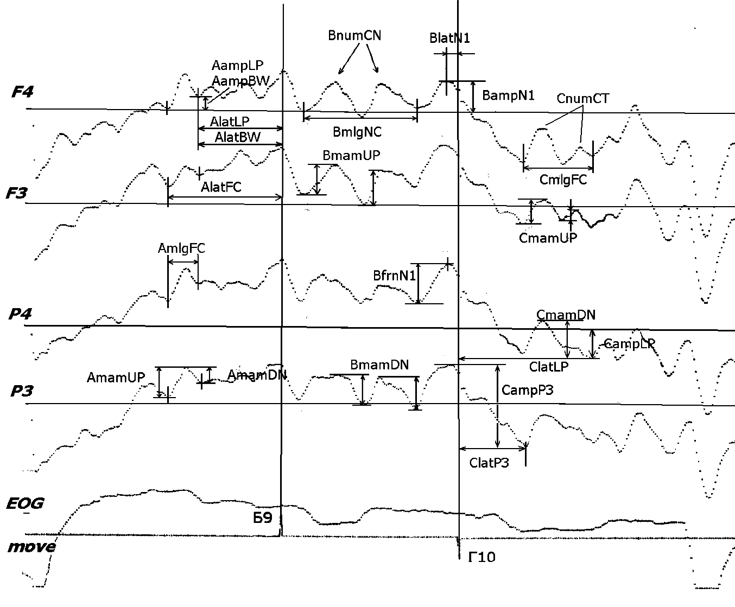
Множественная регрессионная модель амплитудных характеристик универсального потенциала (зависимые переменные) на основе количественных характеристик актуализирующихся наборов компонентов психологических структур (независимые переменные).
Независимые переменные – медианные оценки амплитуд ЭЭГ-потенциала относительно изолинии, рассчитанной для эпохи длительностью 1 минута;
Они рассчитаны для интервалов 200 мс (50 семплов): (1) перед инициальным написанием знака оппонентом; (2) после написания знака оппонентом; (3) перед постановкой знака игроком; (4) на интервале после постановкой знака игроком.
Эти интервалы помечены цветными столбиками.
Значения моделируемых амплитуд распределены на интервале -20 - +50 мкв. Регрессионные модели (backward stepwise) включали от 5 до 10 параметров, описывающих ПС.
Коэффициенты детерминации R² распределены на интервале 0.48 – 0.89 (значимость F: p < 0.02) . Стандартное отклонение остатков модели – 11 мкв.
Характеристики динамики актуализированных совокупностей компонентов психологических структур объясняют не менее 40% дисперсии амплитуд потенциалов, соответствующих реализации поведенческих актов и их смене.
Схема измерений амплитудно-временных характеристик потенциала, сопровождающего реализацию акта игры игрока Г (акт игры Г-10). Кривые (снизу вверх): касание игрового поля при написании знака, игрок — вниз, его оппонент — вверх; касания помечены символом игрока (Б и Г) и номером хода в игре (9 и 10); ЭОГ — электроокулограмма (в крайнем левом и правом положениях — моргания); F3'', F4'', P3', P4’— отведения ЭЭГ. Переменные, оценивающие характеристики потенциала на интервале до хода оппонента (Б9) начинаются с А, на интервале между ходами оппонента и игрока — с B, после хода игрока — с С.

Slide 26
Проведенный анализ соответствия динамики (1) потенциала универсальной конфигурации, (2) состава актуализированных компонентов ПС (по активности нейронов, связанных с реализацией определенных поведенческих актов, а также по реконструированному формальному количественному описанию динамики ПС, сформированных при овладении компетенцией в стратегической игре «Крестики-нолики на поле 15х15»), (3) актуализации ФС (по характеристикам двигательной активности и связанных с ними потенциалов), показывает:
Состав наборов актуализированных компонентов ПС изменяется на протяжении реализации поведенческого акта: в начале цикла набор компонентов соответствует нескольким вариантам развития поведения; при реализации поведенческого акта происходит селекция исходного набора (устранение подмножеств компонентов и, как следствие, устранение некоторых возможных вариантов развития поведенческого акта); к завершению акта формируется набор компонентов ПС, позволяющий достичь необходимый результат поведенческого акта (изменения организации предметной области и собственного соотношения с ней). Процесс селекции наборов компонентов ПС связан с последовательными актуалгенетическими порциями реализации функциональных систем, вероятность которых снижается по мере достижении соответствия состава компонентов ПС и набора ФС достижению результата поведенческого акта.
Судя по сходному весу вклада динамики состава ПС и ФС в вариативность амплитуд потенциала универсальной конфигурации (не менее 40% для каждой из этих составляющих) и описанной их связи в процессах формирования точного соответствия их состава достижению определенного результата реализации поведенческого акта, для поведения, организованного как последовательность поведенческих актов, возможно описание процесса достижения соответствия организации ПС и ФС в процессах организации поведенческого акта, но разделение этих составляющих реализации поведенческих актов и их смены не представляется невозможным.
Notes:
3.3. Сопоставление компонентного состава стратегий, сформированных у виртуальных игроков.
Сопоставляли компонентный состав стратегий, входящих в структуры знания пар виртуальных итроков.
Для каждой пары виртуальных игроков составляли списки стратегий, в которых выделяли три группы:
(1) стратегии с полностью общим составом компонентов;
(2) стратегии с частично пересекающимся составом компонентов;
(2) стратегии, компонентный состав которых полностью специфичен для данного виртуального игрока (стратегии с частичным сходством).
В группе с высокой склонностью к диссоциативному поведению и глубины эффекта релаксации (группы 1 и 2) количество стратегий, общих для пары виртуальных игроков, варьировало от 1 до 7; у лиц с низкой выраженностью (группы 3 и 4) – от 3 до 12. Для специфических стратегий в группах 1 и 2 размах составил 3 – 14, а в группах 3 и 4 – от 1 до 7. Для стратегий с частичным сходством размах в группах 1 и 2 составил 4 – 14, а в группах 3 и 4 – от 10 до 23.
Статистические оценки показали, что различия для всех вариантов сходства/несходства стратегий достоверны (точный критерий Манна-Уитни):
для стратегий с полностью общим составом компонентов: Z = -3.159, p = 0.001;
для стратегий с частично пересекающимся составом компонентов: Z = -3.655, p = 9.08*10⁻⁵;
для стратегий, компонентный состав которых полностью специфичен для данного виртуального игрока: Z = -2.441, p = 0.014.
Сравнение количества стратегий, отнесенных к перечисленным трем группам для доминирующих и субдоминантных виртуальных игроков не выявило достоверных различий: точный тест Манна-Уитни, для всех сравнений |Z| ≤ 0.598, p ≥ 0.571.

Slide 27
II . Согласование актуалгенеза ФС и ПС при реализации и смене конкурирующих поведенческих актов.
Notes:
3.3. Сопоставление компонентного состава стратегий, сформированных у виртуальных игроков.
Сопоставляли компонентный состав стратегий, входящих в структуры знания пар виртуальных итроков.
Для каждой пары виртуальных игроков составляли списки стратегий, в которых выделяли три группы:
(1) стратегии с полностью общим составом компонентов;
(2) стратегии с частично пересекающимся составом компонентов;
(2) стратегии, компонентный состав которых полностью специфичен для данного виртуального игрока (стратегии с частичным сходством).
В группе с высокой склонностью к диссоциативному поведению и глубины эффекта релаксации (группы 1 и 2) количество стратегий, общих для пары виртуальных игроков, варьировало от 1 до 7; у лиц с низкой выраженностью (группы 3 и 4) – от 3 до 12. Для специфических стратегий в группах 1 и 2 размах составил 3 – 14, а в группах 3 и 4 – от 1 до 7. Для стратегий с частичным сходством размах в группах 1 и 2 составил 4 – 14, а в группах 3 и 4 – от 10 до 23.
Статистические оценки показали, что различия для всех вариантов сходства/несходства стратегий достоверны (точный критерий Манна-Уитни):
для стратегий с полностью общим составом компонентов: Z = -3.159, p = 0.001;
для стратегий с частично пересекающимся составом компонентов: Z = -3.655, p = 9.08*10⁻⁵;
для стратегий, компонентный состав которых полностью специфичен для данного виртуального игрока: Z = -2.441, p = 0.014.
Сравнение количества стратегий, отнесенных к перечисленным трем группам для доминирующих и субдоминантных виртуальных игроков не выявило достоверных различий: точный тест Манна-Уитни, для всех сравнений |Z| ≤ 0.598, p ≥ 0.571.

Slide 28
ЭМГ-активность нажатий на кнопку левой и правой рукой при распознавании последовательности стандартных (S) (вероятность= 80%) и девиантных (D) (вероятность= 20%) звуковых сигналов
(500 сигналов в серии).
Правильное распознавание «стандарта» — нажатие на кнопку левой рукой, «девианта» — правой рукой.
Сверху — ЭМГ mm. thenar левой руки, снизу — правой; в середине — отметка предъявления сигналов; интервал между предъявлением сигналов — 1500 мс;
S и D — «стандарты» и «девианты»; цифры — номер сигнала в серии предъявлений.
а
б
в
а и б — ЭМГ-активациии mm. thenar правой руки (неполная реализация распознавания сигналов S270 и S271 как D), совпадающие с полной реализацией правильного распознавания сигналов как S.
в — одновременное нажатие двух кнопок, распознавание сигнала S272 одновременно как S и как D.
а
б
а — ЭМГ-активациии mm. thenar левой руки (неполная реализация
распознавания сигнала D242 как S), совпадающая с полной реализацией правильного распознавания этого сигнала как D;
б — (неполная реализация распознавания сигнала S243 как D), совпадающая с полной реализацией правильного распознавания этого сигнала как D.
Стрелка указывает начало повышения уровня ЭМГ-активности
в mm. thenar правой руки, предшествующее ошибочному распознаванию сигнала S100 как D.

Slide 29
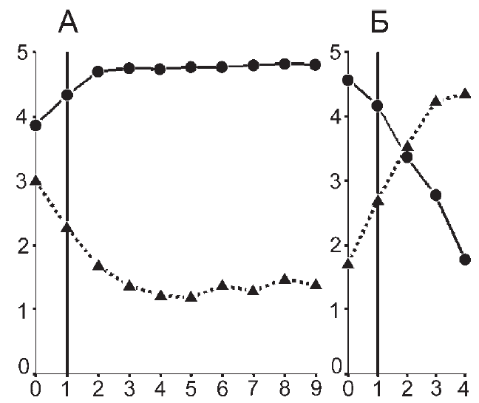
Изменение уровня актуализации компонентов ПС, лежащих в основе альтернативных актов распознавания сигналов в сериях
предъявления сигналов S и D.
А — серия предъявления сигналов «стандарт» (S),
Б — серия предъявления сигналов «девиант» (D).
По оси абсцисс — позиция сигнала в серии предъявлений.
По оси ординат — оценка уровня актуализации.
Сплошная линия и темные кружки — актуализация S;
пунктирная линия и треугольники — актуализация D.
Модификация методики «odd-ball paradigm», использующая предъявление последовательности двух звуковых сигналов разной высоты с вероятностями 80% (S) и 20% (D), предписывающая при распознавании S нажимать кнопку левой, а при распознавании D – правой рукой, организует поведение как две последовательности поведенческих актов двух типов (акты-S и акты-D); акты этих последовательностей находятся в отношении конкуренции, правильное выполнение инструкции исключает одновременную реализацию актов распознавания S и D. Использование левой руки для указания на распознавание S, а правой – распознавания D предполагает морфологическое разделение ФС, обеспечивающих поведенческие акты-S и акты-D.
Перед началом основных серий участники исследования проходили подготовительные серии, в которых обучались правильно распознавать S и D, формировали устойчивые эталоны для распознавания сигналов. Выработка эталонов распознаваемых сигналов и их длительное хранение предполагает, что они формируются и фиксируются как специализированные компоненты ПС, экстренно формирующейся для взаимодействия с новой для участников исследования предметной областью «психофизическое/психофизиологическое исследование».
Полученные результаты показывают, что :
1) разделенная морфология ФС, реализующих последовательности конкурирующих поведенческих актов S и D не предотвращает взаимную координацию ФС; составы конкурирующих ФС пересекаются (описано 36 вариантов).
2) характеристики эталонов распознаваемых сигналов (т.е. компонентный состав и отношения между компонентами ПС) согласованно изменяются на протяжении серий распознаваний, как в связи с повторяемостью однотипных сигналов в серии, так и в связи с самооценкой корректности выполнения распознавания сигналов, т.е. в связи с характеристиками ФС, реализующих организацию последовательностей поведенческих актов-S и актов-D.
Notes:
3.3. Сопоставление компонентного состава стратегий, сформированных у виртуальных игроков.
Сопоставляли компонентный состав стратегий, входящих в структуры знания пар виртуальных итроков.
Для каждой пары виртуальных игроков составляли списки стратегий, в которых выделяли три группы:
(1) стратегии с полностью общим составом компонентов;
(2) стратегии с частично пересекающимся составом компонентов;
(2) стратегии, компонентный состав которых полностью специфичен для данного виртуального игрока (стратегии с частичным сходством).
В группе с высокой склонностью к диссоциативному поведению и глубины эффекта релаксации (группы 1 и 2) количество стратегий, общих для пары виртуальных игроков, варьировало от 1 до 7; у лиц с низкой выраженностью (группы 3 и 4) – от 3 до 12. Для специфических стратегий в группах 1 и 2 размах составил 3 – 14, а в группах 3 и 4 – от 1 до 7. Для стратегий с частичным сходством размах в группах 1 и 2 составил 4 – 14, а в группах 3 и 4 – от 10 до 23.
Статистические оценки показали, что различия для всех вариантов сходства/несходства стратегий достоверны (точный критерий Манна-Уитни):
для стратегий с полностью общим составом компонентов: Z = -3.159, p = 0.001;
для стратегий с частично пересекающимся составом компонентов: Z = -3.655, p = 9.08*10⁻⁵;
для стратегий, компонентный состав которых полностью специфичен для данного виртуального игрока: Z = -2.441, p = 0.014.
Сравнение количества стратегий, отнесенных к перечисленным трем группам для доминирующих и субдоминантных виртуальных игроков не выявило достоверных различий: точный тест Манна-Уитни, для всех сравнений |Z| ≤ 0.598, p ≥ 0.571.

Slide 30
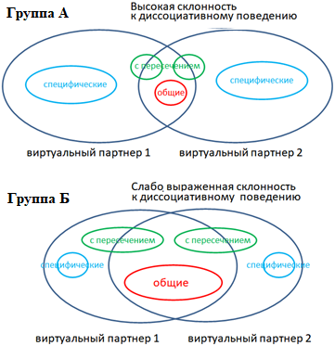
Оценка возможности формирования независимых ПС, обеспечивающих реализацию двух последовательностей поведенческих актов, находящихся в антагонистических отношениях.
Участники исследования обучались игре «Крестики-нолики на поле 15х15», роль антагонистических партнеров в которой приписывались правой и левой руке игрока. Чтобы облегчить выполнение этой задачи, испытуемые вводились в контролируемое состояние релаксации (1 человек не смог выполнить инструкцию).
Установлено, что выборка разделяется на две группы. В группу А (7 человек) вошли лица, наиболее точно выполняющие инструкцию, неспособные оценить количество выигранных ими игр в состоянии релаксации, у которых достоверно снизилось количество поисковых движений по сравнению с играми, выполненными в ординарном состоянии, с высокими оценками склонности к диссоциированному поведению, с высокими оценками полезависимости. Контрастную группу Б (7 человек) составили лица, с достоверно отличающимися перечисленными характеристиками.
Сопоставление организации ПС, сформированных в процессе игры виртуальных партнеров для испытуемых групп А и Б, показало, что сравниваемые ПС различаются по компонентному составу. Количество стратегий, общих для виртуальных партнеров, в группе А достоверно ниже, чем в группе Б (точный тест Манна–Уитни, Z=–3,159, p=0,001). Количество стратегий, специфических для каждого из виртуальных персонажей этой пары, достоверно выше в группе А, чем в группе Б (Z=–2,441, p=0,014). В группе А общий объем различающихся стратегий настолько значителен, что виртуальные игроки могут достигать собственные цели конкурирующими способами.
Полного разделения ПС виртуальных партнеров не было найдено ни у одного из участников исследования.
Notes:
3.3. Сопоставление компонентного состава стратегий, сформированных у виртуальных игроков.
Сопоставляли компонентный состав стратегий, входящих в структуры знания пар виртуальных итроков.
Для каждой пары виртуальных игроков составляли списки стратегий, в которых выделяли три группы:
(1) стратегии с полностью общим составом компонентов;
(2) стратегии с частично пересекающимся составом компонентов;
(2) стратегии, компонентный состав которых полностью специфичен для данного виртуального игрока (стратегии с частичным сходством).
В группе с высокой склонностью к диссоциативному поведению и глубины эффекта релаксации (группы 1 и 2) количество стратегий, общих для пары виртуальных игроков, варьировало от 1 до 7; у лиц с низкой выраженностью (группы 3 и 4) – от 3 до 12. Для специфических стратегий в группах 1 и 2 размах составил 3 – 14, а в группах 3 и 4 – от 1 до 7. Для стратегий с частичным сходством размах в группах 1 и 2 составил 4 – 14, а в группах 3 и 4 – от 10 до 23.
Статистические оценки показали, что различия для всех вариантов сходства/несходства стратегий достоверны (точный критерий Манна-Уитни):
для стратегий с полностью общим составом компонентов: Z = -3.159, p = 0.001;
для стратегий с частично пересекающимся составом компонентов: Z = -3.655, p = 9.08*10⁻⁵;
для стратегий, компонентный состав которых полностью специфичен для данного виртуального игрока: Z = -2.441, p = 0.014.
Сравнение количества стратегий, отнесенных к перечисленным трем группам для доминирующих и субдоминантных виртуальных игроков не выявило достоверных различий: точный тест Манна-Уитни, для всех сравнений |Z| ≤ 0.598, p ≥ 0.571.

Slide 31
Основные результаты анализа динамики реализации ФС и актуалгенеза ПС в методиках, организующих поведение как две последовательности конкурирующих поведенческих актов.
1 ) Методика распознавания двух сигналов, модифицированный вариант «odd-ball paradigm»: даже морфологическое разделение реализующихся ФС (инструкция предписывала реализовывать последовательности конкурирующих актов двумя руками не устраняет ни согласованную реализацию поведенческих актов, ни согласованность характеристик реализации ФС и актуализации ПС. Следует отметить, что способ реконструкции организации ПС в этой методике имеет принципиально меньшее разрешение, чем разработанный для описания ПС в игре «Крестики-нолики».
2 ) Методика стратегической игры «Крестики-нолики на поле 15х15» двух виртуальных партнеров, представленных правой и левой рукой: показана достоверная, но неполная разделенность ПС, соответствующих партнерам, отношения которых приближаются к антагонистическим. Примененный вариант методики, по предположению, разделяет ФС реализующие поведенческие акты двух виртуальных партнеров, поскольку по инструкции эти наборы ФС связаны с правой и левой рукой. Однако результаты, полученные при помощи методики «odd-ball paradigm», показывают, что такое разделение не устраняет эффектов согласования между конкурирующими последовательностями поведенческих актов. Для установления степени согласования ФС, реализующих конкурирующие поведенческие акты, а также форм, в котором это согласование осуществляется, необходимо методическое средство, обладающее высокой разрешающей способностью. Важно, чтобы согласованность ФС в сопоставляемых последовательностях поведенческих актов оценивалась не только как «двигательная активность» (как это может быть сделано при анализе ЭМГ), а в семантике самой игры «Крестики-нолики».
Notes:
3.3. Сопоставление компонентного состава стратегий, сформированных у виртуальных игроков.
Сопоставляли компонентный состав стратегий, входящих в структуры знания пар виртуальных итроков.
Для каждой пары виртуальных игроков составляли списки стратегий, в которых выделяли три группы:
(1) стратегии с полностью общим составом компонентов;
(2) стратегии с частично пересекающимся составом компонентов;
(2) стратегии, компонентный состав которых полностью специфичен для данного виртуального игрока (стратегии с частичным сходством).
В группе с высокой склонностью к диссоциативному поведению и глубины эффекта релаксации (группы 1 и 2) количество стратегий, общих для пары виртуальных игроков, варьировало от 1 до 7; у лиц с низкой выраженностью (группы 3 и 4) – от 3 до 12. Для специфических стратегий в группах 1 и 2 размах составил 3 – 14, а в группах 3 и 4 – от 1 до 7. Для стратегий с частичным сходством размах в группах 1 и 2 составил 4 – 14, а в группах 3 и 4 – от 10 до 23.
Статистические оценки показали, что различия для всех вариантов сходства/несходства стратегий достоверны (точный критерий Манна-Уитни):
для стратегий с полностью общим составом компонентов: Z = -3.159, p = 0.001;
для стратегий с частично пересекающимся составом компонентов: Z = -3.655, p = 9.08*10⁻⁵;
для стратегий, компонентный состав которых полностью специфичен для данного виртуального игрока: Z = -2.441, p = 0.014.
Сравнение количества стратегий, отнесенных к перечисленным трем группам для доминирующих и субдоминантных виртуальных игроков не выявило достоверных различий: точный тест Манна-Уитни, для всех сравнений |Z| ≤ 0.598, p ≥ 0.571.

Slide 32
В работе установлено закономерное согласованное изменение соотношения ПС и ФС при реализации и смене поведенческих актов. В начале реализации поведенческого акта составы ПС и ФС не определены, на интервале реализации поведенческого акта происходит селекция наборов ПС и ФС, необходимых для достижения результата. Селекция проходит последовательные стадии и завершается тогда, когда актуализируются согласованные наборы ПС и ФС, обеспечивающие достижение результата и не прерывающие текущее поведение. При достижении результата поведенческого акта происходит смена наборов ПС и ФС, обеспечивающих реализацию последовательных поведенческих актов. В условиях реализации конкурирующих последовательных поведенческих актов актуализируются наборы и ПС, и ФС, специфичные для каждого из актов, но пересекающиеся по составу.
Полученные результаты показывают, что для дальнейшего анализа процессов согласования ПС и ФС необходима разработка методических средств, которые совмещали бы в одном исследовании количественную оценку состава и динамики ПС, достаточно точную количественную оценку двигательной активности и расширение возможностей регистрации динамики общеорганизменных ФС.
Notes:
3.3. Сопоставление компонентного состава стратегий, сформированных у виртуальных игроков.
Сопоставляли компонентный состав стратегий, входящих в структуры знания пар виртуальных итроков.
Для каждой пары виртуальных игроков составляли списки стратегий, в которых выделяли три группы:
(1) стратегии с полностью общим составом компонентов;
(2) стратегии с частично пересекающимся составом компонентов;
(2) стратегии, компонентный состав которых полностью специфичен для данного виртуального игрока (стратегии с частичным сходством).
В группе с высокой склонностью к диссоциативному поведению и глубины эффекта релаксации (группы 1 и 2) количество стратегий, общих для пары виртуальных игроков, варьировало от 1 до 7; у лиц с низкой выраженностью (группы 3 и 4) – от 3 до 12. Для специфических стратегий в группах 1 и 2 размах составил 3 – 14, а в группах 3 и 4 – от 1 до 7. Для стратегий с частичным сходством размах в группах 1 и 2 составил 4 – 14, а в группах 3 и 4 – от 10 до 23.
Статистические оценки показали, что различия для всех вариантов сходства/несходства стратегий достоверны (точный критерий Манна-Уитни):
для стратегий с полностью общим составом компонентов: Z = -3.159, p = 0.001;
для стратегий с частично пересекающимся составом компонентов: Z = -3.655, p = 9.08*10⁻⁵;
для стратегий, компонентный состав которых полностью специфичен для данного виртуального игрока: Z = -2.441, p = 0.014.
Сравнение количества стратегий, отнесенных к перечисленным трем группам для доминирующих и субдоминантных виртуальных игроков не выявило достоверных различий: точный тест Манна-Уитни, для всех сравнений |Z| ≤ 0.598, p ≥ 0.571.

Slide 33
Для построения количественного описания состава динамики ПС будут использованы ранее разработанные алгоритмы [Александров, 2006]. Программа регистрации игры фиксирует протокол в терминах координат игрового поля, время между последовательными кликами мыши и траектории перемещения мышей правой и левой руки.
Для оценки двигательной активности двух рук игрока в последовательных играх будет применена высокоточная регистрация движений мыши (с точностью до 1 пиксела экрана, с частотой считывания до 2 кГц при точности до 6000 dpi). Для визуализации движений мышей на игровом поле построена специальная программа «Плеер игры», который позволяет
- произвольно выделять для анализа и визуализировать временные отрезки игры;
- выбирать дробность отображения траектории (по квадратам поля в 1х1, 2х2, 4х4 и т.д.);
- рисовать линиями перемещения двух курсоров (двух рук игрока);
- выделять клетку с очередной постановкой знака (красного/зелёного);
- выделять пиксель поля, на котором игрок совершил клик мышкой,
не завершившийся постановкой знака;
- отображать невидимые для игрока на экране перемещения мышей.
Для более полной характеристики активности общеорганизменных составляющих ФС будет применена регистрация частоты сердечных сокращений (см. [Бахчина, 2018]). Датчик частоты сердечных сокращений будет сопряжен с программой, фиксирующей движения двух мышей.
Notes:
3.3. Сопоставление компонентного состава стратегий, сформированных у виртуальных игроков.
Сопоставляли компонентный состав стратегий, входящих в структуры знания пар виртуальных итроков.
Для каждой пары виртуальных игроков составляли списки стратегий, в которых выделяли три группы:
(1) стратегии с полностью общим составом компонентов;
(2) стратегии с частично пересекающимся составом компонентов;
(2) стратегии, компонентный состав которых полностью специфичен для данного виртуального игрока (стратегии с частичным сходством).
В группе с высокой склонностью к диссоциативному поведению и глубины эффекта релаксации (группы 1 и 2) количество стратегий, общих для пары виртуальных игроков, варьировало от 1 до 7; у лиц с низкой выраженностью (группы 3 и 4) – от 3 до 12. Для специфических стратегий в группах 1 и 2 размах составил 3 – 14, а в группах 3 и 4 – от 1 до 7. Для стратегий с частичным сходством размах в группах 1 и 2 составил 4 – 14, а в группах 3 и 4 – от 10 до 23.
Статистические оценки показали, что различия для всех вариантов сходства/несходства стратегий достоверны (точный критерий Манна-Уитни):
для стратегий с полностью общим составом компонентов: Z = -3.159, p = 0.001;
для стратегий с частично пересекающимся составом компонентов: Z = -3.655, p = 9.08*10⁻⁵;
для стратегий, компонентный состав которых полностью специфичен для данного виртуального игрока: Z = -2.441, p = 0.014.
Сравнение количества стратегий, отнесенных к перечисленным трем группам для доминирующих и субдоминантных виртуальных игроков не выявило достоверных различий: точный тест Манна-Уитни, для всех сравнений |Z| ≤ 0.598, p ≥ 0.571.

Slide 34
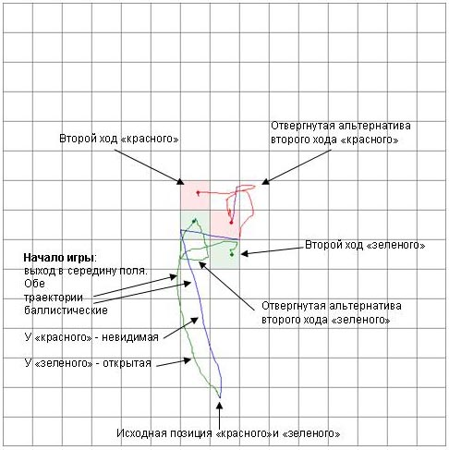
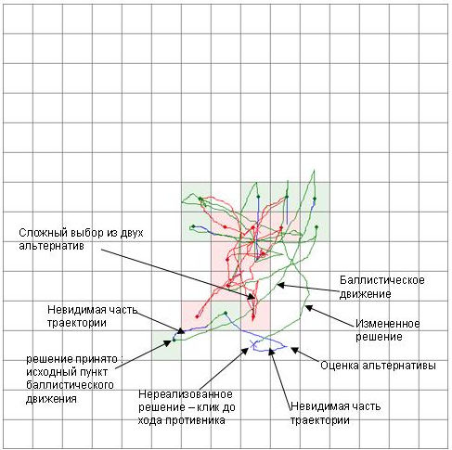
События в игре, выделяемые при анализе траекторий движений мышей игроков.
Методика регистрации движения рук открывает возможность фиксации событий, ранее остававшимися недоступными для анализа. Форма траекторий перемещения мыши в невидимой фазе, зависания мыши на клетках поля при выборе альтернатив, различия траекторий сложной формы, которые отображают перебор альтернатив и точные указания на эти альтернативы, баллистические движения, развивающиеся после принятия решения о ходе, нереализованные варианты выбора, в том числе отмеченные неэффективными кликами мыши фиксируются, оставаясь невидимыми для игроков. Эти события могут быть формально описаны и введены в количественное описание процессов формирования и организации психологических структур и общеорганизменных функциональных систем.
Notes:
3.3. Сопоставление компонентного состава стратегий, сформированных у виртуальных игроков.
Сопоставляли компонентный состав стратегий, входящих в структуры знания пар виртуальных итроков.
Для каждой пары виртуальных игроков составляли списки стратегий, в которых выделяли три группы:
(1) стратегии с полностью общим составом компонентов;
(2) стратегии с частично пересекающимся составом компонентов;
(2) стратегии, компонентный состав которых полностью специфичен для данного виртуального игрока (стратегии с частичным сходством).
В группе с высокой склонностью к диссоциативному поведению и глубины эффекта релаксации (группы 1 и 2) количество стратегий, общих для пары виртуальных игроков, варьировало от 1 до 7; у лиц с низкой выраженностью (группы 3 и 4) – от 3 до 12. Для специфических стратегий в группах 1 и 2 размах составил 3 – 14, а в группах 3 и 4 – от 1 до 7. Для стратегий с частичным сходством размах в группах 1 и 2 составил 4 – 14, а в группах 3 и 4 – от 10 до 23.
Статистические оценки показали, что различия для всех вариантов сходства/несходства стратегий достоверны (точный критерий Манна-Уитни):
для стратегий с полностью общим составом компонентов: Z = -3.159, p = 0.001;
для стратегий с частично пересекающимся составом компонентов: Z = -3.655, p = 9.08*10⁻⁵;
для стратегий, компонентный состав которых полностью специфичен для данного виртуального игрока: Z = -2.441, p = 0.014.
Сравнение количества стратегий, отнесенных к перечисленным трем группам для доминирующих и субдоминантных виртуальных игроков не выявило достоверных различий: точный тест Манна-Уитни, для всех сравнений |Z| ≤ 0.598, p ≥ 0.571.

Slide 35
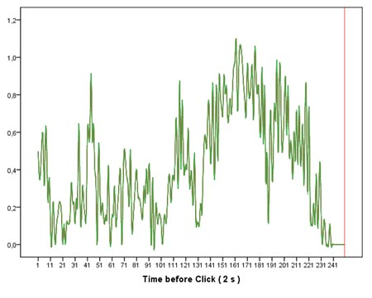
Для формального описания движений мыши построен оригинальный прием – через оценку динамики скорости. Первые результаты показывают, что движения мыши при выборе хода в игре напоминают характеристики саккадических движений глаз, хотя это существенно более медленный процесс: максимальная скорость достигается приблизительно за 700 мс до точного приближения к области цели, в баллистическом движении, за которым следует снижение скорости в медленном точностном позиционировании вплоть до достижения равномерного движения перед кликом мыши.
Динамика скорости движения мыши при выборе хода в игон «Крестики-нолики».
Момент клика – точка № 250 (вертикальная красная линия)
На рисунке представлен интервал длительностью 2 с. Частота опроса мыши – 8 мс, точность позиционирования на экране – квадраты 1 х 1 пиксель. По оси ординат – скорость движения (расстояние в пикселях, пройденное за 8 мс). Усреднены значения скорости для 9 ходов одного игрока.
Notes:
3.3. Сопоставление компонентного состава стратегий, сформированных у виртуальных игроков.
Сопоставляли компонентный состав стратегий, входящих в структуры знания пар виртуальных итроков.
Для каждой пары виртуальных игроков составляли списки стратегий, в которых выделяли три группы:
(1) стратегии с полностью общим составом компонентов;
(2) стратегии с частично пересекающимся составом компонентов;
(2) стратегии, компонентный состав которых полностью специфичен для данного виртуального игрока (стратегии с частичным сходством).
В группе с высокой склонностью к диссоциативному поведению и глубины эффекта релаксации (группы 1 и 2) количество стратегий, общих для пары виртуальных игроков, варьировало от 1 до 7; у лиц с низкой выраженностью (группы 3 и 4) – от 3 до 12. Для специфических стратегий в группах 1 и 2 размах составил 3 – 14, а в группах 3 и 4 – от 1 до 7. Для стратегий с частичным сходством размах в группах 1 и 2 составил 4 – 14, а в группах 3 и 4 – от 10 до 23.
Статистические оценки показали, что различия для всех вариантов сходства/несходства стратегий достоверны (точный критерий Манна-Уитни):
для стратегий с полностью общим составом компонентов: Z = -3.159, p = 0.001;
для стратегий с частично пересекающимся составом компонентов: Z = -3.655, p = 9.08*10⁻⁵;
для стратегий, компонентный состав которых полностью специфичен для данного виртуального игрока: Z = -2.441, p = 0.014.
Сравнение количества стратегий, отнесенных к перечисленным трем группам для доминирующих и субдоминантных виртуальных игроков не выявило достоверных различий: точный тест Манна-Уитни, для всех сравнений |Z| ≤ 0.598, p ≥ 0.571.

Slide 36
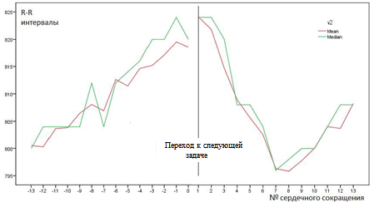
Динамика кардиоритма в ситуации предъявления задач. По оси абсцисс – номера R-R интервалов. Вертикальная линия – момент предъявления задачи. Красная линия – средние значения R-R интервалов, зеленая – их медианные значения. Количество накоплений – N =48.
Notes:
3.3. Сопоставление компонентного состава стратегий, сформированных у виртуальных игроков.
Сопоставляли компонентный состав стратегий, входящих в структуры знания пар виртуальных итроков.
Для каждой пары виртуальных игроков составляли списки стратегий, в которых выделяли три группы:
(1) стратегии с полностью общим составом компонентов;
(2) стратегии с частично пересекающимся составом компонентов;
(2) стратегии, компонентный состав которых полностью специфичен для данного виртуального игрока (стратегии с частичным сходством).
В группе с высокой склонностью к диссоциативному поведению и глубины эффекта релаксации (группы 1 и 2) количество стратегий, общих для пары виртуальных игроков, варьировало от 1 до 7; у лиц с низкой выраженностью (группы 3 и 4) – от 3 до 12. Для специфических стратегий в группах 1 и 2 размах составил 3 – 14, а в группах 3 и 4 – от 1 до 7. Для стратегий с частичным сходством размах в группах 1 и 2 составил 4 – 14, а в группах 3 и 4 – от 10 до 23.
Статистические оценки показали, что различия для всех вариантов сходства/несходства стратегий достоверны (точный критерий Манна-Уитни):
для стратегий с полностью общим составом компонентов: Z = -3.159, p = 0.001;
для стратегий с частично пересекающимся составом компонентов: Z = -3.655, p = 9.08*10⁻⁵;
для стратегий, компонентный состав которых полностью специфичен для данного виртуального игрока: Z = -2.441, p = 0.014.
Сравнение количества стратегий, отнесенных к перечисленным трем группам для доминирующих и субдоминантных виртуальных игроков не выявило достоверных различий: точный тест Манна-Уитни, для всех сравнений |Z| ≤ 0.598, p ≥ 0.571.

Slide 37
Спасибо
за внимательное
прочтение
текста!!!
Notes:
3.3. Сопоставление компонентного состава стратегий, сформированных у виртуальных игроков.
Сопоставляли компонентный состав стратегий, входящих в структуры знания пар виртуальных итроков.
Для каждой пары виртуальных игроков составляли списки стратегий, в которых выделяли три группы:
(1) стратегии с полностью общим составом компонентов;
(2) стратегии с частично пересекающимся составом компонентов;
(2) стратегии, компонентный состав которых полностью специфичен для данного виртуального игрока (стратегии с частичным сходством).
В группе с высокой склонностью к диссоциативному поведению и глубины эффекта релаксации (группы 1 и 2) количество стратегий, общих для пары виртуальных игроков, варьировало от 1 до 7; у лиц с низкой выраженностью (группы 3 и 4) – от 3 до 12. Для специфических стратегий в группах 1 и 2 размах составил 3 – 14, а в группах 3 и 4 – от 1 до 7. Для стратегий с частичным сходством размах в группах 1 и 2 составил 4 – 14, а в группах 3 и 4 – от 10 до 23.
Статистические оценки показали, что различия для всех вариантов сходства/несходства стратегий достоверны (точный критерий Манна-Уитни):
для стратегий с полностью общим составом компонентов: Z = -3.159, p = 0.001;
для стратегий с частично пересекающимся составом компонентов: Z = -3.655, p = 9.08*10⁻⁵;
для стратегий, компонентный состав которых полностью специфичен для данного виртуального игрока: Z = -2.441, p = 0.014.
Сравнение количества стратегий, отнесенных к перечисленным трем группам для доминирующих и субдоминантных виртуальных игроков не выявило достоверных различий: точный тест Манна-Уитни, для всех сравнений |Z| ≤ 0.598, p ≥ 0.571.

